Slide 1
ÉTAPE 5.
MARKETING ALIMENTAIRE AVEC PEU DE MOYENS
www.3kitchens.eu

Slide 2
Contenu
01
Relation entre le marketing et les ventes
02
L'histoire de votre marque est si importante
03
Trouver un nom de marque
04
3 façons de renforcer la confiance, la crédibilité et la réputation de votre marque
05
Que vendez-vous ?
06
Votre boîte à outils marketing - 11 outils puissants à utiliser avec un petit budget

Slide 3
Objectifs d'apprentissage - Étape 5 : Commercialisation des produits alimentaires avec peu de moyens
A la fin de l'étape 5, vous serez capable de :
Comprendre la différence entre le marketing et les ventes et comment ils travaillent ensemble pour développer votre entreprise
Expliquer pourquoi l'histoire de votre marque est importante et comment créer une marque qui suscite la confiance
Identifier ce qui permet à votre produit ou service de se démarquer sur un marché alimentaire concurrentiel et encombré.
Apprenez à transformer les caractéristiques de vos produits en avantages significatifs pour vos clients.
Comprendre 11 outils de marketing peu coûteux et à fort impact qui donneront de l'élan à votre nouvelle entreprise alimentaire

Slide 4
01
RELATION ENTRE LE MARKETING ET LES VENTES

Slide 5
RELATION ENTRE LE MARKETING ET LES VENTES
De nombreuses personnes s'interrogent sur la différence entre les ventes et le marketing. Soyons clairs : si le marketing et les ventes sont liés dans le monde des affaires, ils ne sont pas la même chose
MARKETING
Focus : Long terme
Objectif : sensibiliser et établir des relations
Approche : Le marketing est la force d'attraction. Il aide les clients à découvrir vos produits, à s'identifier à votre histoire et à vouloir en savoir plus.
VENTES
Focus : Court terme, axé sur l'action
Objectif : conclure l'affaire, amener le client à acheter
Approche : La vente est un moyen de pression. Elle motive une personne spécifique à passer à l'action maintenant
Adaptée à chaque client et axée sur la conversion de l'intérêt en achat
Pensez-y de la manière suivante :
Le marketing amène le client à votre porte.
Le service des ventes les convainc d'entrer et d'acheter.

Slide 6
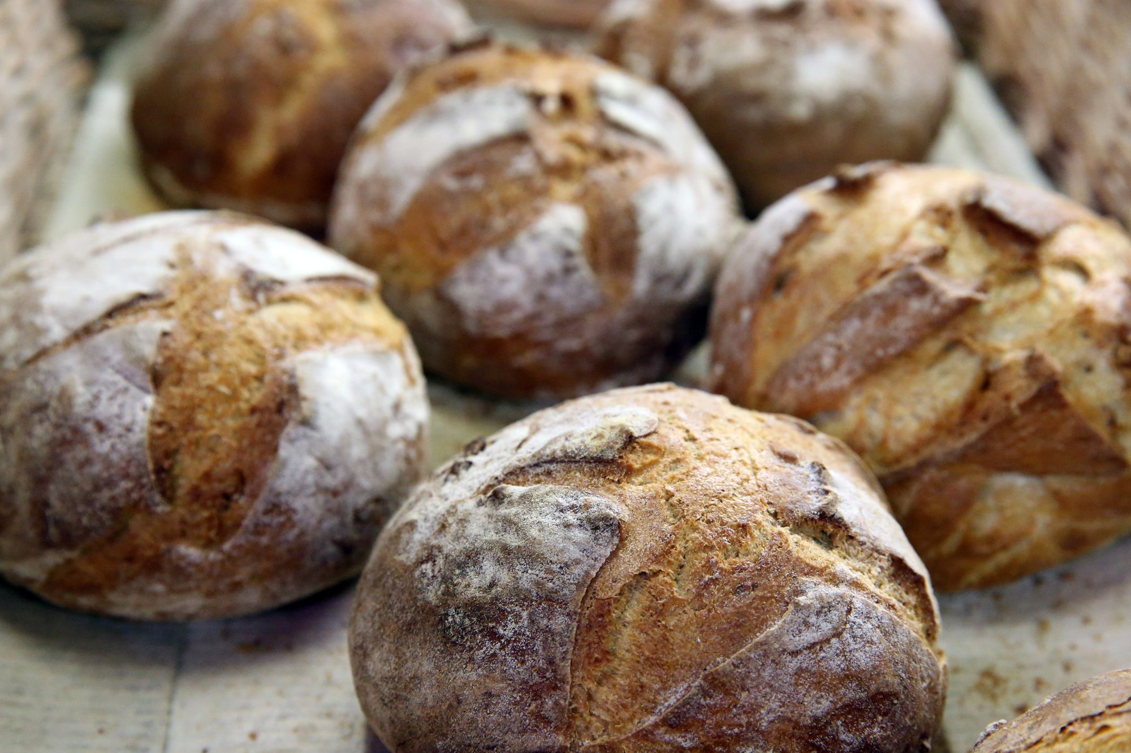
Le MARKETING c’est....
tout ce que vous faites pour mettre votre produit ou service entre les mains de clients potentiels. C'est ainsi que vous suscitez l'intérêt, que vous vous faites remarquer et que vous rendez les gens suffisamment curieux pour qu'ils veuillent goûter à ce que vous offrez.
Pensez au marketing comme à l'odeur d'un pain fraîchement cuit dans un marché bondé. Vous n'avez pas besoin de crier parce que l'odeur parle d'elle-même. Une fois qu'ils sont à votre stand, c'est là que la vente commence.

Slide 7
LE MARKETING, C'EST SE DÉMARQUER !
Le marketing est toute interaction entre vous et quelqu'un qui pourrait devenir votre client. Il ne s'agit pas d'une action ponctuelle, mais d'une façon de penser, de se présenter et de construire des relations de manière cohérente.
Le marketing est le moyen de se démarquer dans un monde où les choix sont nombreux, et c'est particulièrement vrai dans le domaine de l'alimentation. Se démarquer ne signifie pas toujours dépenser plus. Pour les entrepreneurs du secteur alimentaire, en particulier ceux qui débutent, cela signifie.. :
Partager l'histoire qui se cache derrière votre nourriture, pourquoi vous faites ce que vous faites
Utiliser des couleurs, des odeurs, des emballages ou des présentoirs pour attirer rapidement l'attention.
Offrir une saveur, un service ou une expérience unique dont les gens se souviennent
Montrer sa personnalité et ses valeurs dans chaque interaction, en ligne et en personne

Slide 8
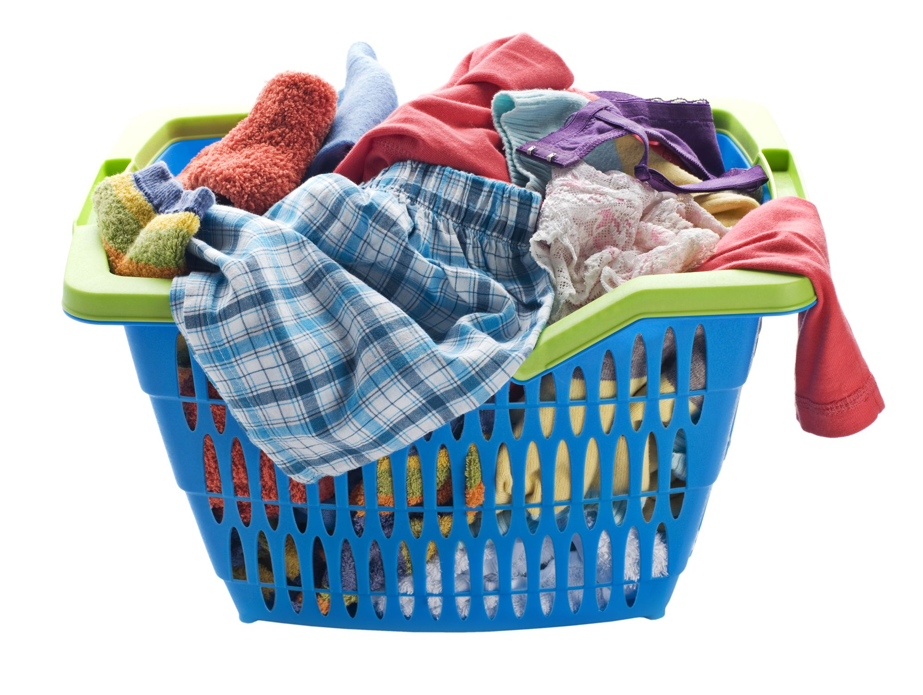
LE MARKETING NE S'ARRÊTE JAMAIS
Le marketing ne s'arrête jamais. Comme la lessive, il n'est jamais terminé ! Il s'agit de se démarquer et de redoubler d'efforts, chaque jour (et pas seulement lorsque vous pensez que vous devez le faire ou que vous en avez besoin).
Le marketing est une affaire de relations. Vous êtes votre principal outil de marketing.
Le marketing consiste à partager votre histoire, votre offre et votre solution uniques avec les bonnes personnes.

Slide 9
À QUOI RESSEMBLE UN BON MARKETING ?
Un bon marketing est multiforme et dynamique, combinant créativité, stratégie et communication efficace afin d'entrer en résonance avec son public et d'atteindre des objectifs commerciaux spécifiques. Mais à quoi ressemble un bon marketing ?
Une approche centrée sur le client
Un bon marketing commence par une compréhension approfondie des besoins, des préférences et des problèmes du public cible. Cette connaissance est le fruit d'une étude de marché approfondie et d'un retour d'information direct de la part des clients.
Des niveaux élevés de personnalisation et des messages marketing sur mesure (marketing de précision) pour répondre aux besoins et aux intérêts très spécifiques des différents segments de clientèle.

Slide 10
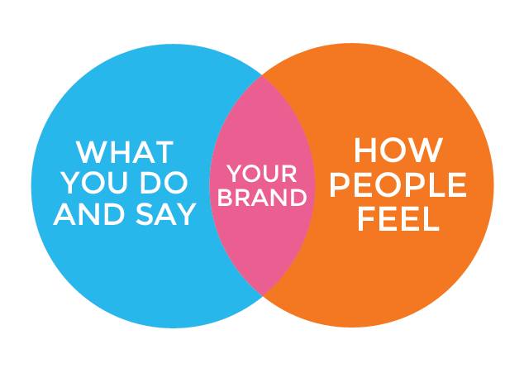
UN BON MARKETING COMMENCE PAR VOTRE MARQUE
Votre marque ne se résume pas à votre nom et à votre logo (bien qu'ils soient très importants).
Votre marque est la promesse que vous faites à vos clients - une promesse de qualité, de cohérence, de facilité d'utilisation, de durabilité, toutes choses qui contribuent à rendre votre produit ou service spécial dans l'esprit de vos clients.
L'atout principal de la marque est qu'elle doit créer un lien émotionnel avec le consommateur et rester dans sa mémoire.

Slide 11
01
Identifier la personnalité de votre aliment
LES CLÉS DE LA CONSTRUCTION D'UNE MARQUE ALIMENTAIRE FORTE SONT LES SUIVANTES :
Considérez votre marque alimentaire comme une personne, quelle est sa personnalité ? Est-elle traditionnelle et réconfortante, audacieuse et épicée, fraîche et propre, ou amusante et excentrique ? Cette personnalité doit transparaître dans votre emballage, votre logo, votre voix et même votre menu ou les noms de vos produits.
02
Connaître ses valeurs fondamentales
Celles-ci doivent constituer la base de toutes les décisions que vous prenez en ce qui concerne votre marque. En partageant ce que vous représentez en tant que marque (par exemple, les saveurs alimentaires que vous avez apportées de chez vous), vous attirerez des clients qui partagent vos convictions.
03
Être unique
Étudiez le marché : que manque-t-il au rayon, au menu ou à l'étalage ? Si tout le monde fait du sucré, pourriez-vous faire du salé ? Si d'autres utilisent du plastique, pourriez-vous vous mettre à l'heure de l'écologie ? Les grandes marques alimentaires comblent les lacunes.

Slide 12
LES CLÉS DE LA CONSTRUCTION D'UNE MARQUE FORTE SONT
04
Être cohérent
Vos emballages alimentaires, votre signalisation, vos messages sur les médias sociaux et même vos uniformes ou vos sacs de livraison doivent tous raconter une seule et même histoire. Que vous soyez sur un étal de marché ou que vous livriez à un magasin, les clients doivent reconnaître instantanément votre marque.
05
Faire les choses correctement
Ne lésinez pas sur les moyens. Si vous n'avez le budget que pour une étiquette ou une photo de qualité, faites-la plutôt que dix autres. Un emballage de qualité, des étiquettes claires, un design épuré et des photos bien éclairées renforcent la confiance dans vos produits avant même que quiconque n'en prenne une bouchée. Chaque communication avec vos clients est une occasion de renforcer votre marque.

Slide 13
IL EST FINANCIÈREMENT JUDICIEUX DE CONSTRUIRE UNE GRANDE MARQUE
sont moins axés sur le prix. Lorsque les clients font confiance à votre marque et croient en vos valeurs, ils sont plus enclins à choisir votre produit, même s'il n'est pas le moins cher du rayon.
Vous vous sentez émotionnellement lié à votre entreprise. Ce lien découle souvent de valeurs partagées, d'une histoire de marque convaincante ou d'une expérience positive constante avec votre produit.
Faites passer le mot pour vous. Les clients fidèles deviennent souvent des ambassadeurs enthousiastes de la marque, recommandant vos plats à leurs amis, partageant vos publications sur les médias sociaux ou apportant votre produit lors d'événements communautaires.
Ils restent plus longtemps avec vous. Les clients fidèles reviennent encore et encore, ce qui signifie plus de ventes répétées et des revenus plus prévisibles.
Coûts moindres. Gagner un nouveau client coûte généralement beaucoup plus cher que de conserver un client existant.
Des clients fidèles à la marque :

Slide 14
02
L'HISTOIRE DE VOTRE MARQUE EST SI IMPORTANTE

Slide 15
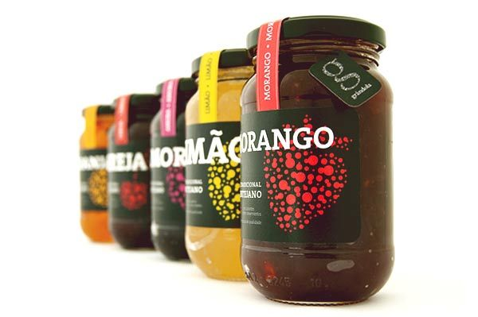
L'HISTOIRE DE VOTRE MARQUE EST SI IMPORTANTE
L'histoire de votre marque est le fondement de la relation que les gens entretiennent avec votre entreprise alimentaire. Elle explique :
Pourquoi vous avez commencé
Ce qui vous tient à cœur
Comment votre produit s'intègre dans la vie des gens
Il peut s'agir de votre passion pour votre héritage culturel, d'une alimentation saine, de votre engagement en faveur du développement durable ou d'un voyage personnel qui a inspiré vos recettes.
Chaque élément de votre expérience client, de l'emballage aux médias sociaux, doit refléter ce que vous représentez.

Slide 16
L'HISTOIRE DE VOTRE MARQUE EST SI IMPORTANTE
L'histoire de votre marque est une image complète composée de faits, de sentiments et d'interprétations :
L'histoire d'une marque comprend
La raison d'être de votre entreprise
La façon dont vous choisissez les ingrédients et préparez vos aliments
Comment vous communiquez - par le design, le ton, le service et l'emballage
Les sentiments et les valeurs que votre marque représente (confiance, joie, communauté, innovation)
Les grandes marques alimentaires ont une identité claire que les gens reconnaissent et à laquelle ils s'identifient.
Elles s'articulent autour de valeurs et d'une personnalité qui font que les clients se sentent bien :
"C'est pour moi."
ou
"C'est quelqu'un en qui j'ai confiance".
Votre histoire n'est pas un élément supplémentaire - c'est ce qui façonne la façon dont les gens voient et se souviennent de votre marque.

Slide 17
IL EST IMPORTANT DE DISTINGUER VOTRE MARQUE !
L'industrie alimentaire est remplie de marques puissantes et bien connues, mais des marques concurrentes comme la vôtre sont en train de changer la donne.
Votre défi consiste à vous démarquer, non pas en étant plus gros, mais en étant plus authentique, plus créatif ou plus significatif pour le client.
Pensez à ce que vous êtes le seul à pouvoir offrir. Est-ce votre histoire ? Vos ingrédients ? Vos valeurs ? Votre lien avec la communauté ?
Il n'est pas nécessaire de dépenser plus que les grands acteurs, mais de les surpasser en clarté et en connexion.

Slide 18
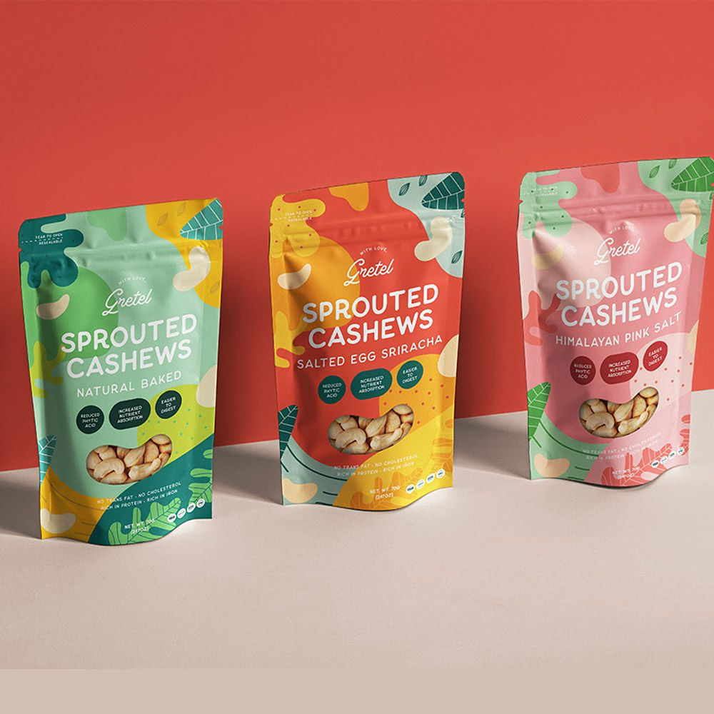
QU'EST-CE QU'UNE MARQUE CHALLENGER ?
Une marque challenger est une entreprise qui vise à concurrencer des marques plus grandes et plus établies, non pas en étant la plus grande, mais en étant différente, audacieuse et significative.
Dans le monde de l'alimentation, les marques concurrentes sont généralement des entreprises indépendantes de plus petite taille :
Offrir quelque chose de nouveau ou de perturbateur (par exemple, une nouvelle saveur, un nouveau format ou une nouvelle valeur).
Avoir une mission ou un impact social clair (par exemple, la durabilité, la réduction des déchets, le soutien aux producteurs du commerce équitable).
S'adresser directement à un public spécifique et construire un public fidèle
Privilégier la créativité, la narration et les liens avec la communauté plutôt que les gros budgets publicitaires.

Slide 19
IL EST IMPORTANT DE DISTINGUER VOTRE MARQUE
Sur le marché alimentaire actuel, le bon goût et le juste prix ne suffisent plus.
Les clients recherchent quelque chose de plus profond, une marque avec laquelle ils s'identifient à un niveau personnel.
Ils achètent avec émotion, loyauté et détermination.
C'est pourquoi vous avez besoin non seulement d'un excellent produit, mais aussi d'un message clair qui montre qui vous êtes, ce que vous représentez et pourquoi votre produit mérite la confiance des consommateurs.
Prenons un exemple...
Les marques alimentaires les plus fortes représentent quelque chose - pas seulement quelque chose à manger, mais quelque chose en quoi croire.

Slide 20
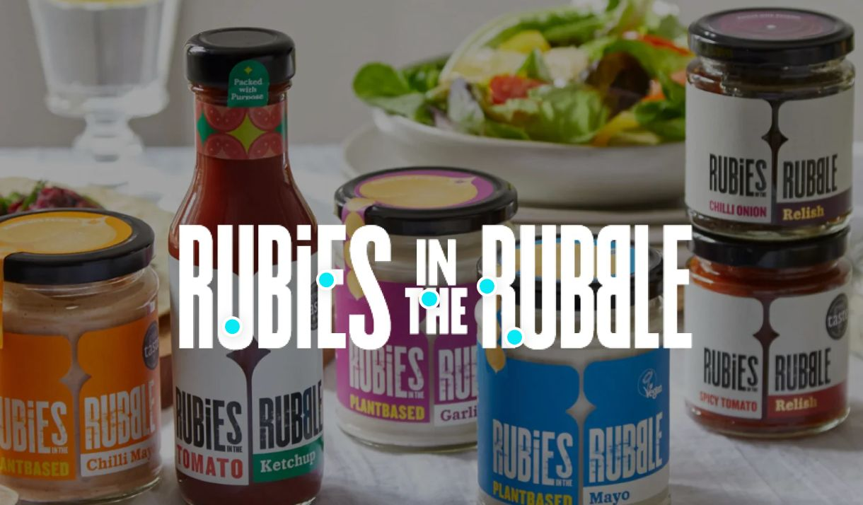
EXEMPLE DE PROMESSE DE MARQUE ...
Rubies in the Rubble https://rubiesintherubble.com/ est une marque alimentaire basée au Royaume-Uni qui transforme les fruits et légumes excédentaires et imparfaits en relishes, chutneys et condiments primés.
"Nous pensons que la nourriture doit être valorisée et non gaspillée. Chaque pot est rempli d'objectifs, fabriqué à partir d'ingrédients qui auraient été gaspillés mais qui ont été récupérés et transformés en quelque chose de délicieux."
VOIR https://fb.watch/zWrqVocMsw/
LIRE LEUR ÉTUDE DE CAS
Comment nous luttons contre le gaspillage alimentaire avec Rubies in the Rubble

Slide 21
LES ÉLÉMENTS POUR CRÉER OU CAPTURER L'HISTOIRE DE VOTRE MARQUE...
L'élaboration de l'histoire de votre marque consiste à faire le lien entre qui vous êtes, pourquoi vous faites ce que vous faites et comment les clients perçoivent votre entreprise. Les histoires les plus percutantes sont personnelles, authentiques et mémorables.
Commencez par ces éléments de base :
1. Votre histoire personnelle
Qu'est-ce qui vous a amené à créer votre entreprise alimentaire ? Parlez de vos origines, de votre parcours, des décisions clés que vous avez prises et des personnes ou des moments importants qui ont jalonné votre parcours.
2. L'histoire de votre passion
Qu'aimez-vous le plus dans l'alimentation et pourquoi est-ce important pour vous ? Cela aide les gens à comprendre votre engagement et donne à votre marque une dimension humaine.

Slide 22
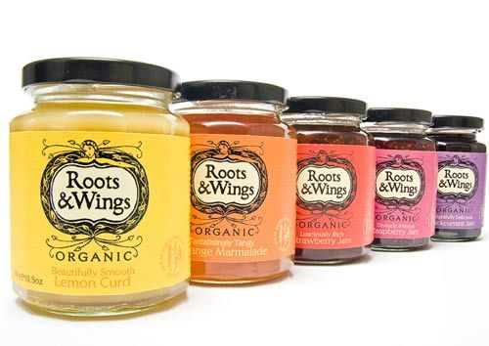
LES ÉLÉMENTS POUR CRÉER OU CAPTURER L'HISTOIRE DE VOTRE MARQUE...
3. Votre personnalité
Comment votre marque se manifeste-t-elle dans le monde ? Cela inclut votre style, votre ton, votre service - que vous soyez chaleureux et amical, audacieux et énergique, ou calme et réfléchi. Cela détermine ce que les gens ressentent lorsqu'ils s'engagent avec vous.
4. L'histoire de votre client
Que disent les clients de vous ? Utilisez des commentaires réels, des témoignages ou des anecdotes. Cela montre que votre histoire ne vient pas seulement de vous, mais qu'elle est reflétée par les personnes que vous servez.

Slide 23
03
LA CRÉATION D'UN NOM DE MARQUE

Slide 24
LES MOYENS DE TROUVER VOTRE NOM DE MARQUE...
Pour créer votre marque alimentaire, vous devez trouver des idées :
Un nom de marque fort et mémorable
Un slogan court et clair (ce que votre marque représente)
Un domaine de site web qui correspond à votre nom ou le complète
Des outils tels que le générateur de noms d'entreprise de Shopify peuvent vous aider à trouver des idées, mais les meilleurs noms sont ancrés dans votre personnalité et dans ce que représente votre entreprise.
Explorons quelques approches créatives en matière de dénomination...
CLIQUEZ POUR VOIR

Slide 25
LES MOYENS DE TROUVER VOTRE NOM DE MARQUE...
NOMS DES FONDATEURS
01
Utiliser les noms ou surnoms de personnes réelles
AVANTAGES
Votre marque de propriété
Un héritage pour votre famille
Signal Nationalité ou non
CONS
Peut prendre plus de temps pour s'établir
Une description plus détaillée peut s'avérer nécessaire
Exemple.. Mama Liu & Sons

Slide 26
LES MOYENS DE TROUVER VOTRE NOM DE MARQUE...
EXEMPLE DE NOM DE FONDATEUR
Nom de marque : Mama Liu & Sons
Fondateur : Liu Chang
Lieu : Vienne, Autriche
Site web : https://www.mamaliuandsons.at/
Histoire du nom :
Le nom de la marque "Mama Liu & Sons" s'inspire du surnom familial affectueux "Mama Liu", qui fait référence à la mère du fondateur, connue pour sa cuisine chinoise familiale. Ce nom évoque un sentiment de chaleur, de tradition et de racines familiales. Il associe l'héritage personnel à une identité accueillante et familière qui crée un lien immédiat avec les clients.
Pourquoi ça marche :
"Mama Liu" est un surnom amical qui évoque le confort et l'authenticité. "& Sons" ajoute une touche classique, inspirée du patrimoine, même s'il est moderne et élégant. Ce nom reflète la qualité du fait maison, les recettes familiales et les racines culturelles chinoises, tout en étant facile à mémoriser.
01

Slide 27
LES MOYENS DE TROUVER VOTRE NOM DE MARQUE...
02
PERSONNIFICATION
Les marques qui tirent leur nom d'un mythe
Elovena est une marque alimentaire finlandaise connue pour ses produits à base d'avoine, notamment les bouillies, les flocons et les barres snack. Le nom de la marque associe "Elo", qui signifie vie ou récolte en finnois, et "Avena", le mot latin pour avoine, reflétant ainsi l'engagement en faveur des aliments naturels.
Pourquoi le nom fonctionne :
Signification culturelle : Le nom évoque l'héritage finlandais et l'association du pays avec l'avoine de haute qualité.
Simplicité et mémorisation : Le nom "Elovena" est facile à prononcer et à mémoriser, ce qui favorise la reconnaissance de la marque.
VISITEZ LEUR SITE WEB
https://elovena.fi/
LIRE L'HISTOIRE
https://en.wikipedia.org/wiki/Elovena

Slide 28
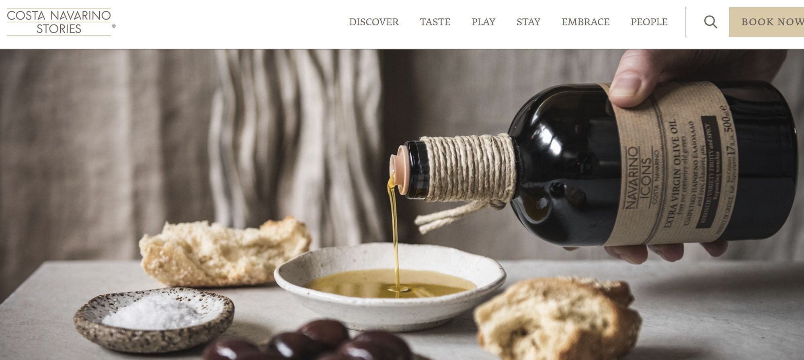
LES MOYENS DE TROUVER VOTRE NOM DE MARQUE...
03
GÉOGRAPHIE
Marques nommées d'après leur lieu d'origine
Icônes navarraises : Les super-aliments de Messénie
Navarino Icons est une marque de produits alimentaires grecs haut de gamme qui célèbre le riche patrimoine culinaire de la Messénie, une région fertile du Péloponnèse. Lancée en 2011 par Costa Navarino, la marque vise à promouvoir l'histoire et la culture de la région de Messénie à travers des produits alimentaires traditionnels et des objets d'art.
LIRE : https://www.costanavarino.com/stories/navarino-icons-superfoods-from-messinia/

Slide 29
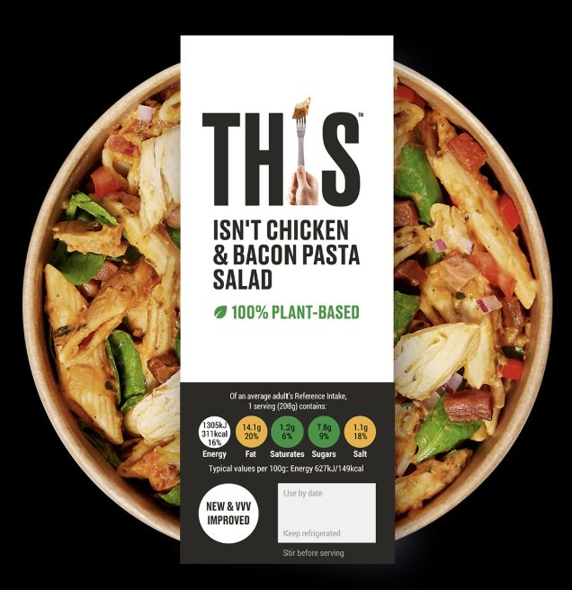
LES MOYENS DE TROUVER VOTRE NOM DE MARQUE...
HUMOUR
04
THIS™ EST À BASE DE PLANTES. PROMESSE.
Qu'il s'agisse de se moquer des mangeurs de viande ou de plaisanter sur les dilemmes existentiels de la saucisse, la marque THIS adopte un ton impertinent qui donne à l'alimentation à base de plantes un caractère amusant et non moralisateur.
Son humour cherche à désarmer, à engager et à construire une voix de marque qui se démarque.

Slide 30
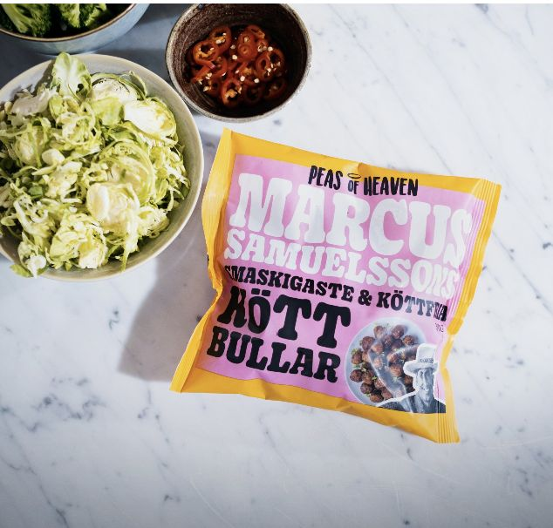
LES MOYENS DE TROUVER VOTRE NOM DE MARQUE...
04
HUMOUR
Peas of Heaven, Göteborg, Suède https://www.peasofheaven.se/ Vue d'ensemble : Peas of Heaven est une start-up spécialisée dans l'alimentation végétale qui fabrique des produits sans viande tels que des chorizos, des bratwursts et des hamburgers. La marque utilise l'humour dans ses campagnes de marketing, en représentant par exemple des viandes végétales poussant dans des champs, afin de rendre l'alimentation à base de plantes plus accessible et plus amusante.
LIRE : https://www.adweek.com/brand-marketing/the-brand-that-aims-to-see-the-funny-side-of-plant-based-food/

Slide 31
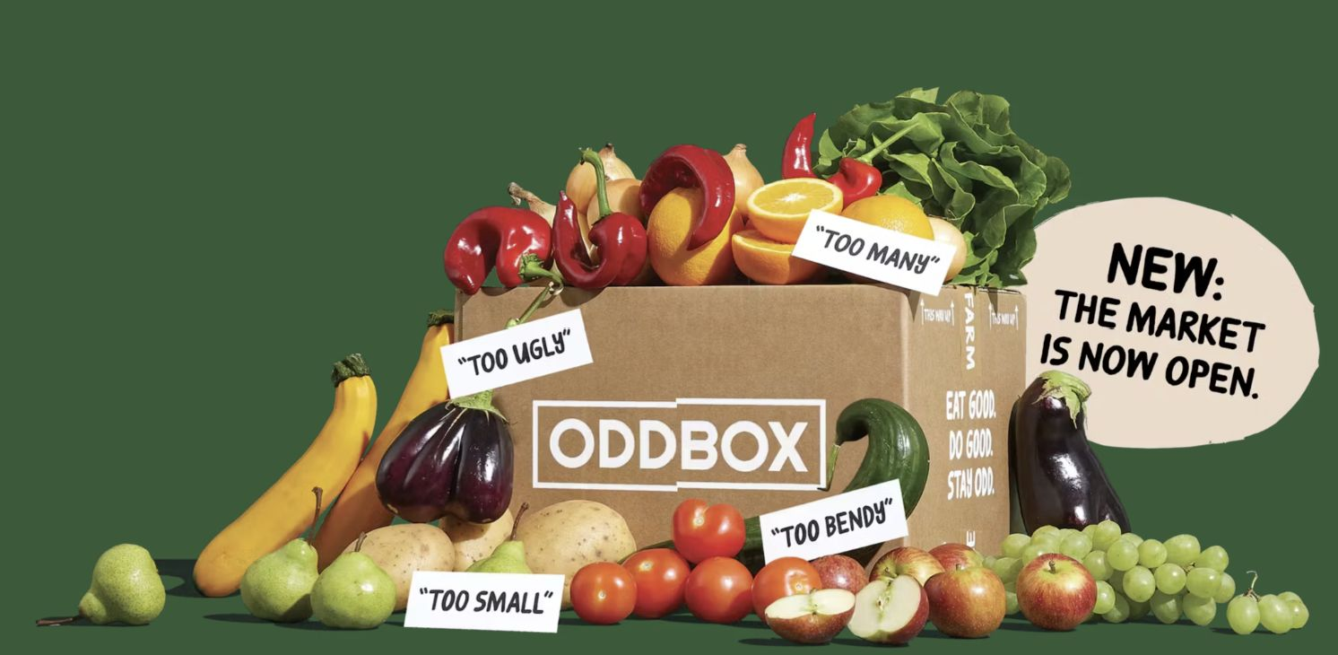
LES MOYENS DE TROUVER VOTRE NOM DE MARQUE...
FONDÉ SUR LES VALEURS
05
Oddbox est un service d'abonnement aux fruits et légumes basé au Royaume-Uni, dont la marque est clairement axée sur les valeurs et la lutte contre le gaspillage alimentaire. Mais ce qui le distingue vraiment, c'est la façon dont il transforme cette mission en une expérience conviviale et émotionnellement convaincante.
Mission principale de la marque : "Sauver les fruits et légumes inutilisables et excédentaires pour lutter contre le gaspillage alimentaire et le changement climatique.
USP : Travaille directement avec les agriculteurs pour sauver du gaspillage les produits trop grands, trop petits, de forme bizarre ou excédentaires.
Modèle : Boîtes d'abonnement hebdomadaires ou bimensuelles livrées à domicile, avec des informations détaillées sur le contenu de la boîte et sur les raisons pour lesquelles elle aurait été gaspillée.
VISITER Wonky Fruit & Veg | Délicieusement étrange et livré à domicile

Slide 32
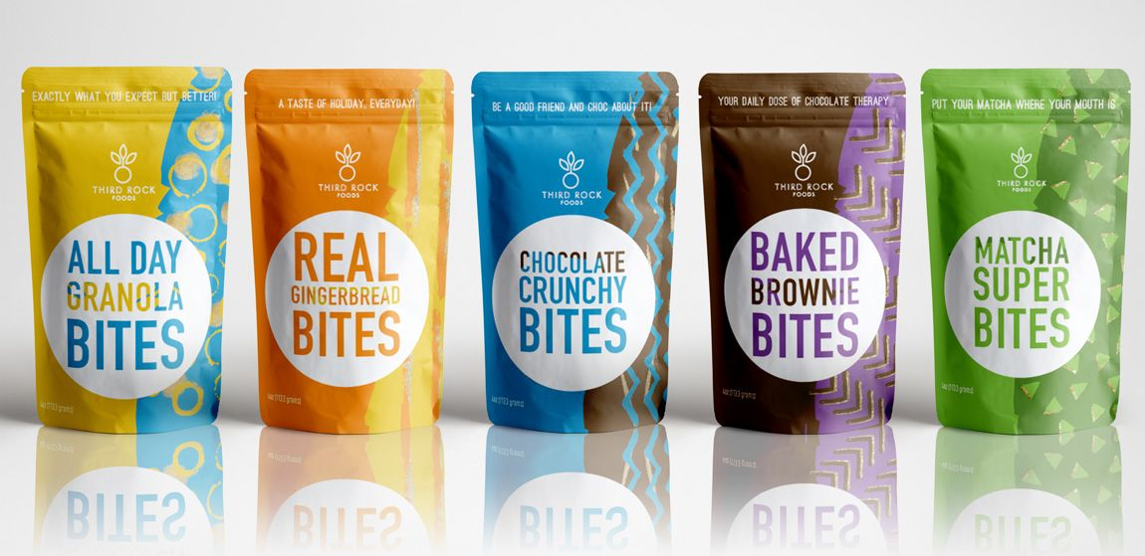
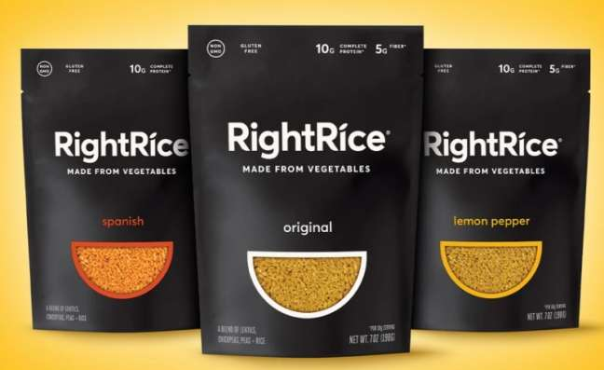
LA PSYCHOLOGIE DE LA COULEUR DANS L'IMAGE DE MARQUE
Saviez-vous qu'il y a une science derrière la couleur ?
Chaque couleur est porteuse d'associations subconscientes. En voici un bref aperçu :
Vert - Durabilité, santé, nature (par exemple Oddbox)
Bleu - Confiance, calme, professionnalisme (pensez aux marques d'eau et de produits surgelés)
Jaune - Optimisme, chaleur, attire l'attention (Tony's Chocolonely, Rubies in the Rubble)
Rouge - Audace, énergie, urgence
Violet - Créativité, luxe, originalité
Noir et blanc - Modernité, minimalisme, sophistication
La psychologie de la couleur dans la stratégie de marque pour les entrepreneurs du secteur alimentaire - FEAD
Lire

Slide 33
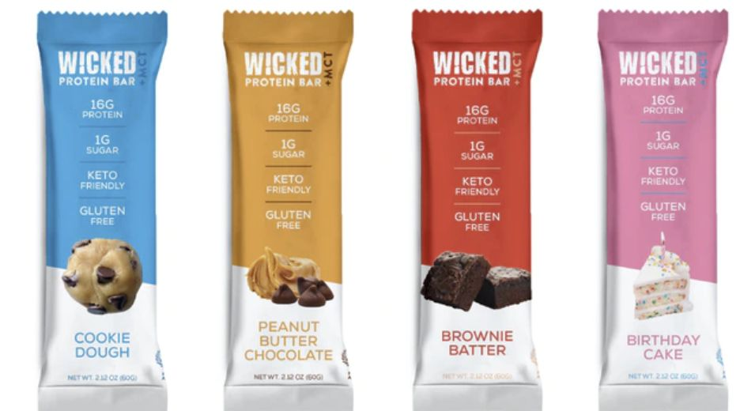
LA PSYCHOLOGIE DE LA COULEUR DANS L'IMAGE DE MARQUE
Pourquoi c'est important
Les clients traitent la couleur plus rapidement que le texte ou la forme.
Il suscite une reconnaissance instantanée, évoque une émotion sans dire un mot.
Elle aligne l'identité visuelle sur les valeurs de la marque (êtes-vous rebelle ou sain ? Premium ou ludique ?).
La psychologie des couleurs dans l'image de marque
Service de restauration
Lire

Slide 34
L'INNOVATION CULTURELLE DANS L'IMAGE DE MARQUE
Pour les femmes migrantes chefs d'entreprise dans le secteur alimentaire, la dimension culturelle consiste à exprimer qui vous êtes, d'où vous venez, ce qui vous tient à cœur, et à construire une marque qui se connecte aux autres par le biais de valeurs et d'une identité partagées.
Comment intégrer la dimension culturelle à votre marque :
Racontez l'histoire de vos ingrédients ou de votre patrimoine
Utiliser des couleurs, des symboles ou un langage qui reflètent vos racines ou vos valeurs
Partagez vos motivations - en tant que femme, en tant que fondatrice, en tant qu'actrice du changement.
Célébrer la communauté - mettre en valeur les collaborateurs, les cultivateurs, la famille et les rituels
Ne cachez pas vos émotions - montrez votre passion, votre résilience, votre humour
Lire

Slide 35
LES GRANDES MARQUES SONT COHÉRENTES ET CRÉATIVES
Cet exercice vous aide à raconter l'histoire de votre marque - avec votre voix et selon vos conditions.
Votre histoire est importante. C'est ce qui relie votre nourriture à vos valeurs, à votre objectif et à votre public.
Exercice
Racontez l'histoire de votre entreprise en images
Photos de vous, de vos passions et de vos compétences
Photos de votre produit
Quelques bribes de travail en coulisses
Qu'est-ce qui vous motive / vous inspire ?
Téléchargez et complétez le storyboard "Racontez votre histoire".
Double-cliquez sur l'icône Word
pour télécharger

Slide 36
04
3 FAÇONS DE RENFORCER LA CONFIANCE, LA CRÉDIBILITÉ ET LA RÉPUTATION DE VOTRE MARQUE

Slide 37
3 FAÇONS DE RENFORCER LA CONFIANCE, LA CRÉDIBILITÉ ET LA RÉPUTATION DE VOTRE MARQUE
01
ÉTABLIR VOTRE CRÉDIBILITÉ
Montrez qui vous êtes avec fierté
Votre histoire personnelle est importante, en particulier dans le secteur alimentaire, où les gens achètent à d'autres personnes.
Permettez à votre public de voir le visage et les valeurs qui se cachent derrière l'entreprise.
Utilisez une photo claire et professionnelle de vous sur votre matériel promotionnel, votre site web et vos médias sociaux. Vous n'avez pas besoin d'avoir l'air d'une entreprise, mais seulement d'être réel et confiant.
Partagez ce qui vous motive : la famille, les racines, la saveur, la communauté - ce sont de puissants facteurs de confiance.
Votre image de marque doit refléter votre culture, vos valeurs et votre personnalité.

Slide 38
3 FAÇONS DE RENFORCER LA CONFIANCE, LA CRÉDIBILITÉ ET LA RÉPUTATION DE VOTRE MARQUE
01
ÉTABLIR VOTRE CRÉDIBILITÉ
Laissez parler votre expérience et traduisez-la en valeur
Votre parcours vous a beaucoup appris. Dites aux gens pourquoi cela est important pour eux.
Dressez la liste de vos compétences, de votre formation ou de votre expérience, qu'il s'agisse d'une formation culinaire, d'un savoir-faire maison ou d'années de pratique.
Reliez ces compétences à la manière dont vous aidez les autres : "J'ai suivi une formation en cuisine régionale éthiopienne, ce qui signifie que je sais comment mélanger les saveurs et les traditions dans toutes les sauces que je prépare.

Slide 39
3 FAÇONS DE RENFORCER LA CONFIANCE, LA CRÉDIBILITÉ ET LA RÉPUTATION DE VOTRE MARQUE
01
ÉTABLIR VOTRE CRÉDIBILITÉ
Laissez les autres parler pour vous aussi
La voix la plus forte pour votre marque est souvent celle de quelqu'un d'autre.
Recueillez des témoignages de clients ou de partenaires satisfaits. Un seul commentaire sincère vaut de l'or.
Demandez des approbations ou des citations que vous pouvez utiliser sur votre site ou votre emballage.
Rejoignez des communautés locales et en ligne - des réseaux alimentaires aux cercles d'affaires de femmes migrantes - où vous pouvez vous faire connaître et donner ainsi que recevoir du soutien.

Slide 40
02
ÊTRE VISIBLES ET ACCESSIBLES
3 FAÇONS DE RENFORCER LA CONFIANCE, LA CRÉDIBILITÉ ET LA RÉPUTATION DE VOTRE MARQUE
Les gens ne peuvent soutenir votre entreprise que s'ils peuvent vous trouver, comprendre ce que vous offrez et se sentir invités à entrer en contact avec vous. La visibilité, ce n'est pas se montrer, c'est se montrer. Et l'accessibilité, c'est être ouvert, réactif et communicatif d'une manière qui vous convienne à vous et à vos clients.
Maintenez votre présence en ligne à jour. Assurez-vous que vos coordonnées, vos heures d'ouverture et les détails de vos produits/services sont faciles à trouver sur votre site web, Instagram ou votre profil WhatsApp Business.
Utilisez les plateformes utilisées par vos clients. Si votre public local utilise Facebook ou envoie des messages via WhatsApp, allez là où il se trouve et faites en sorte qu'il soit facile de vous joindre.
Montrez-vous à votre manière. Vous n'avez pas besoin de publier quotidiennement ou de danser sur TikTok. Contentez-vous de partager un contenu réel et honnête qui reflète votre travail et votre voix. Même un seul message fort par semaine permet de créer des liens.

Slide 41
02
ÊTRE VISIBLES ET ACCESSIBLES
3 FAÇONS DE RENFORCER LA CONFIANCE, LA CRÉDIBILITÉ ET LA RÉPUTATION DE VOTRE MARQUE
Soyez accessible. Si quelqu'un vous envoie un message, répondez-lui chaleureusement et clairement. Utilisez un langage amical. Ajoutez des éléments visuels ou des notes vocales si cela vous permet de vous sentir plus à l'aise.
Soyez visible au sein de votre communauté. Les marchés, les pop-ups locaux, les collectifs alimentaires, un prospectus dans la vitrine d'un magasin ou une discussion à la sortie de l'école peuvent rendre votre marque plus mémorable.

Slide 42
3 FAÇONS DE RENFORCER LA CONFIANCE, LA CRÉDIBILITÉ ET LA RÉPUTATION DE VOTRE MARQUE
03
RÉFÉRENCES
Le bouche-à-oreille est puissant, en particulier dans les entreprises alimentaires et communautaires. Si quelqu'un aime ce que vous avez préparé ou la façon dont vous l'avez servi, il sera souvent heureux de le faire savoir.
Une fois que vous êtes opérationnel, obtenez autant de recommandations de clients que possible. N'ayez pas peur de demander des références. Si vous avez fait du bon travail pour quelqu'un, cette personne sera probablement plus qu'heureuse de vous recommander à ses amis et associés.
Mais si vous ne le demandez pas, ils penseront rarement à le faire. Ne laissez pas cela au hasard.
Sont-ils satisfaits de vos produits alimentaires ou de vos services ?
Sont-ils satisfaits du travail que vous avez effectué pour eux ?
Y a-t-il autre chose que vous puissiez faire pour eux ?

Slide 43
05
QUE VENDEZ-VOUS ?
Nous étudierons les ventes plus en détail à l'étape 6, mais c'est ici que votre offre commence à prendre forme.

Slide 44
QUE VENDEZ-VOUS ?
Caractéristiques du produit
Les caractéristiques sont descriptives, elles décrivent ce que fait un produit ou un service.
Caractéristiques du produit = ce qu'il est (par exemple, levain fait à la main, biscuits sans gluten, épices rôties lentement)
Avantages du produit
Les avantages sont liés à ce que votre produit apporte à la personne qui le consomme. Répondre aux besoins des consommateurs est l'un des meilleurs moyens de vendre vos produits/services.
Avantages du produit = Pourquoi c'est important (par exemple, plus facile à digérer, enraciné dans votre culture, parfait pour les parents occupés, respectueux de la planète)
Les gens n'achètent pas seulement de la nourriture, ils achètent ce qu'elle représente pour eux. Ils achètent :
Le sentiment d'être chez soi ou d'être réconforté et nourri
Un moment de santé
Une friandise qui reflète leurs valeurs
Votre histoire, votre culture et l'attention que vous portez à vos clients se reflètent dans ce que vous vendez.

Slide 45
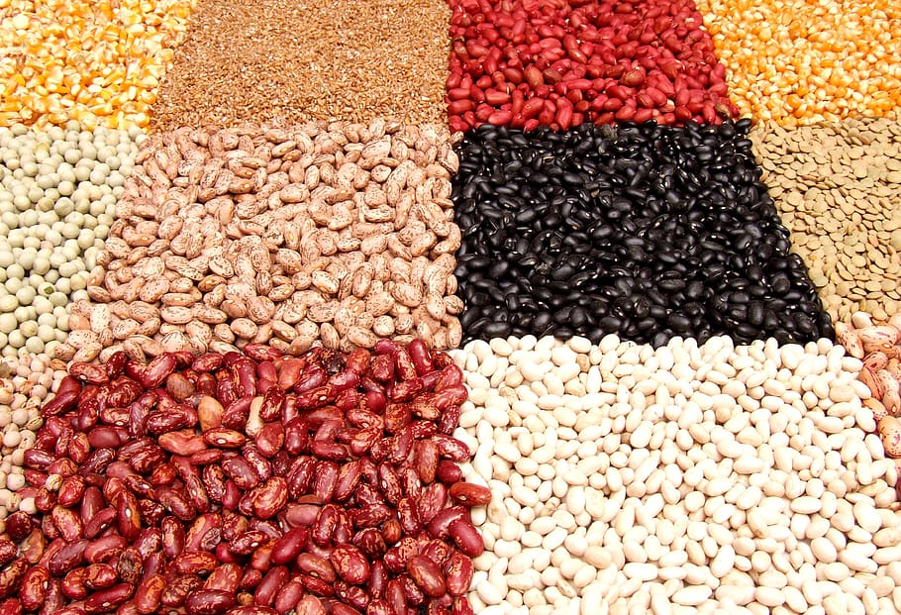
QUE VENDEZ-VOUS ?
Caractéristiques du produit | Avantages du produit
Soupe de lentilles aux épices préparée de A à Z | Un plat chaud, riche en protéines, préparé avec amour et tradition - parfait pour les repas de famille.
Cupcakes à base de plantes et sans œufs | Des gâteries délicieuses et sans danger pour les allergies qui incluent tout le monde et soutiennent une planète plus douce.

Slide 46
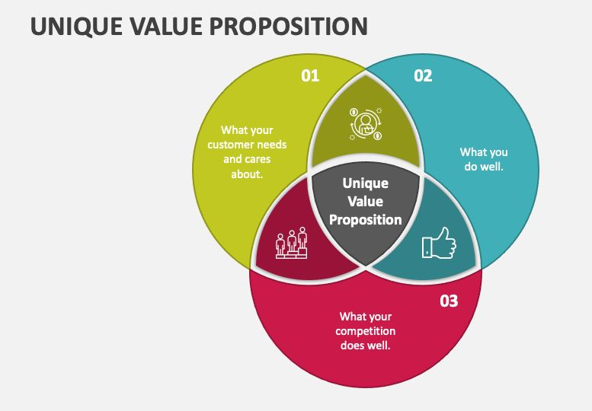
Proposition de vente unique (USP)
C'est ce qui rend votre produit différent et meilleur pour les bonnes personnes. Si vous ne pouvez pas identifier, expliquer ou mettre en évidence ce qui rend votre entreprise ou votre produit unique par rapport à vos concurrents, vous ne pourrez pas cibler vos efforts de marketing avec succès.
Votre USP pourrait être :
Une recette de famille précieuse
S'approvisionner auprès de fournisseurs locaux ou dirigés par des femmes
Une connaissance approfondie des goûts culturels de vos clients
Emballage zéro déchet ou respectueux des allergènes

Slide 47
AVANTAGES ET CARACTÉRISTIQUES
Exercice
Maintenant, transformez chaque caractéristique en avantage - qu'apporte-t-elle réellement à votre client ? Saisissez la valeur réelle qui se cache derrière chaque point : :
________________________
________________________
________________________
________________________
Indiquez quatre caractéristiques que votre produit alimentaire ou votre entreprise offrira :
________________________
________________________
________________________
________________________
Maintenant, demandez-vous pourquoi ces caractéristiques sont importantes pour découvrir vos avantages !

Slide 48
06
VOTRE BOÎTE À OUTILS MARKETING...

Slide 49
VOTRE BIBLIOTHEQUE DE MARKETING - édition alimentaire
Le marketing est la façon dont les gens découvrent votre marque, lui font confiance et s'en souviennent. Cette boîte à outils est conçue pour vous donner des outils pratiques et peu coûteux qui vous aideront à vous présenter avec confiance, à raconter votre histoire et à entrer en contact avec les clients qui ont besoin de ce que vous offrez.
Certains outils de marketing seront utilisés immédiatement, d'autres pourront être introduits au fur et à mesure de la croissance de l'entreprise.
Votre présence sur Internet
Emballage
Échantillons et dégustations
Cartes de recettes ou idées de service
La photographie qui fait vendre
Marchés de producteurs et foires de rue
Matériel imprimé
Outils de médias sociaux
Influenceurs locaux ou ambassadeurs culturels
Bouche à oreille et groupes WhatsApp
Marketing par courriel (facultatif mais puissant)

Slide 50
1. VOTRE PRÉSENCE SUR LE WEB
Définir les objectifs du site web
Quelles sont les informations que vous souhaitez mettre en avant sur le site web ?
Comment pouvez-vous mettre en valeur vos arguments de vente uniques ?
Comment voulez-vous que le visiteur en fasse l'expérience ? Par exemple, par le biais d'une vidéo, d'une galerie d'images, de téléchargements, etc.
Quelle est la mise en page qui convient à votre entreprise ?
Comment votre site web peut-il capter des prospects potentiels ? Par exemple, s'inscrire à notre lettre d'information
Considérations de coût - un site gratuit peut-il offrir les mêmes fonctionnalités qu'un site personnalisé ?
Considérez votre site web comme votre plaque tournante, votre vitrine toujours ouverte. C'est ce que les gens verront lorsqu'ils vous chercheront. Veillez à ce que votre première impression soit bonne. La réflexion et les efforts consacrés à la conception du site web porteront leurs fruits.

Slide 51
VOTRE SITE WEB, L'ESSENTIEL
Acheter un nom de domaine
Votre nom de domaine est votre adresse en ligne - comme www.yourfoodname.com. Il aide les gens à vous trouver.
Pourquoi avez-vous besoin d'un nom de domaine ?
Rend votre entreprise plus professionnelle
Faciliter la recherche et le partage
Vous êtes propriétaire de votre nom, pas d'une plateforme comme Facebook ou Instagram. Vous pouvez l'utiliser pour le courrier électronique (par exemple hello@yourbusiness.com).
Comment choisir un bon nom de domaine
Court, simple et facile à épeler
Reflète le nom de votre entreprise ou ce que vous vendez
Évitez les chiffres et les tirets (sauf s'ils font partie de votre marque).
Utilisez .com si vous le pouvez, ou votre pays (comme .ie, .fr, .de).
Vérifier qu'il n'est pas déjà pris ou qu'il ne fait pas l'objet d'une marque déposée

Slide 52
VOTRE SITE WEB, L'ESSENTIEL
Où acheter un nom de domaine
Vous pouvez rechercher et acheter directement sur des sites de domaines tels que
Notes sur la plate-forme
Google Domains (fusion avec Squarespace) Facile pour les débutants. Namecheap, abordable et simple à utiliser.
GoDaddy Populaire, mais attention aux ventes incitatives
Wix, Weebly, Shopify, Vous pouvez acheter lors de la création de votre site.
Les coûts :
Généralement entre 10 et 20 euros par an. Vous n'avez pas besoin de payer tout de suite des suppléments tels que la "protection du site".

Slide 53
DÉVELOPPER SOI-MÊME - OPTIONS DU SITE WEB
Constructeurs de sites Web conviviaux pour les débutants
Il n'est pas nécessaire d'engager un concepteur de sites web ou d'être un expert en technologie pour créer un site web simple et efficace. Voici des plates-formes accessibles et économiques, ainsi que des conseils pour vous aider à démarrer :
.
Plate-forme | Ce qu'il faut faire | Notes
Wix https://www.wix.com/ | De beaux modèles, une facilité de glisser-déposer | Plan gratuit disponible, idéal pour les petites entreprises alimentaires
Square/Weebly https://www.weebly.com/ | Facile pour les vendeurs de produits alimentaires avec des magasins physiques ou en ligne | Idéal si vous utilisez déjà Square pour les paiements
Shopify https://www.shopify.com | Si vous êtes prêt à vendre des produits en ligne | Meilleur pour le commerce électronique, coût mensuel plus élevé
WordPress.com https://www.wordpress.com/ | Souplesse et évolutivité | Nécessite un peu plus d'installation, idéal pour les blogs ou les sites d'information.

Slide 54
VOTRE SITE WEB, L'ESSENTIEL
Page d'accueil - Une première impression forte
Votre page d'accueil doit répondre à deux questions clés en quelques secondes :
Que faites-vous ? par exemple : "Nous fabriquons des pâtisseries syriennes artisanales avec amour et des ingrédients locaux".
Pourquoi devrais-je vous faire confiance ? Par exemple, utilisez des photos réelles, des témoignages de clients et l'histoire de votre marque.
Page d'accueil - Partagez votre histoire
C'est là que la confiance se développe. Dites aux gens qui vous êtes, ce qui inspire votre cuisine et ce qui vous tient à cœur.
Faites part de votre parcours, de vos valeurs et de votre passion. Incluez des photos de vous et de vos produits
Ajoutez un témoignage/une histoire de réussite.
Page de contact
Faites en sorte qu'il soit facile de vous joindre. N'obligez pas les gens à chercher vos informations.
Affichez clairement votre numéro de téléphone et votre adresse électronique - idéalement sur chaque page.
Ajoutez votre lieu de résidence ou votre zone de livraison, le cas échéant.
Utilisez une carte Google si vous disposez d'un espace physique. Un simple formulaire de contact est un atout supplémentaire.

Slide 55
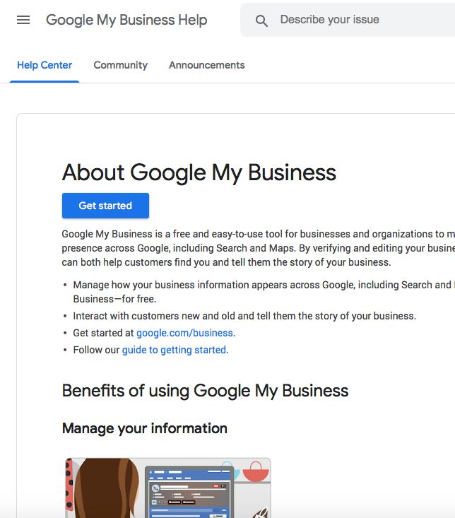
VOTRE SITE WEB, L'ESSENTIEL
GOOGLE MY BUSINESS
Une fois que vous êtes présent sur le web, utilisez Google My Business pour que les informations relatives à votre entreprise apparaissent dans Google Search, Google Earth et d'autres applications Google. https://support.google.com/business
QR CODES
Un code QR (Quick Response code) est un carré noir et blanc scannable qui ouvre un lien spécifique sur un téléphone, comme votre site web, Instagram ou un menu en ligne.
Comment créer un code QR gratuit :
Accédez à un générateur de code QR gratuit tel que :
https://www.qr-code-generator.com
https://www.canva.com (contient un outil QR)

Slide 56
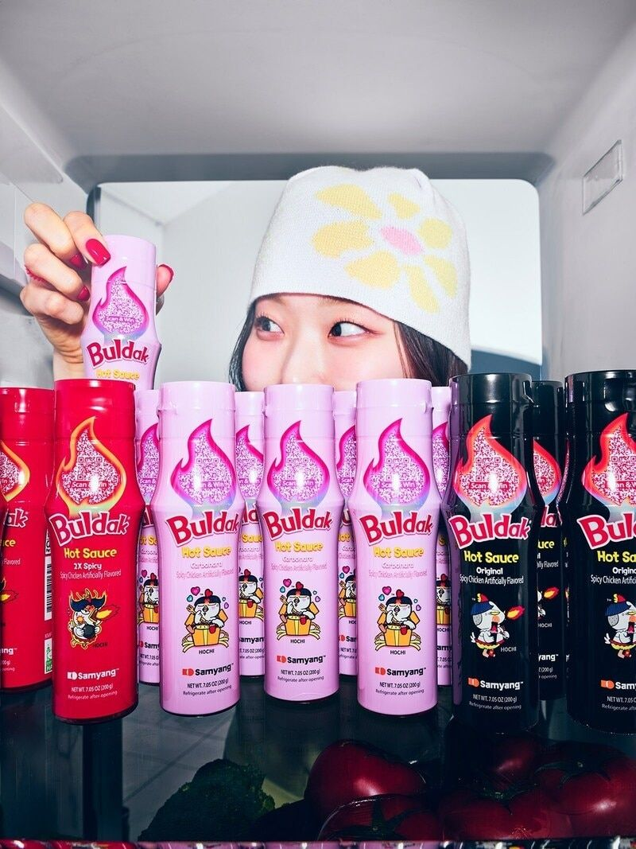
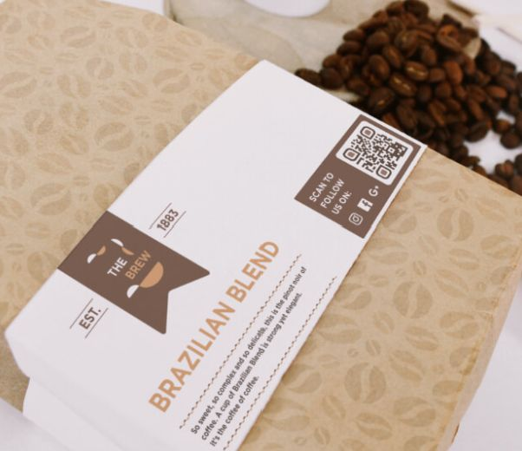
VOTRE SITE WEB, L'ESSENTIEL
Lire : Le nouvel emballage de sauce piquante de Buldak intègre un code QR pratique https://www.trendhunter.com/trends/buldak-hot-sauce-packaging
2. Collez votre lien (par exemple, votre page Instagram, votre boutique en ligne ou votre formulaire Google).
3. Cliquez sur "Générer" et téléchargez l'image du code QR.
4. L'ajouter à :
Les mouches
Emballage alimentaire
Bannières pop-up
Cartes de recettes
Cartes de visite

Slide 57
2. EMBALLAGE
Ce que fait un bon emballage alimentaire :
Protège les aliments
Raconte votre histoire - patrimoine, valeurs ou processus
Instaurer la confiance - avec des ingrédients, des dates et des informations de contact clairs
Se distingue - dans les rayons, sur les marchés ou sur une photo
Ce qu'il faut inclure :
Nom de l'entreprise + logo
Un message court ou un slogan : "Fabriqué avec amour à Lisbonne"
Ingrédients et allergènes (obligatoire en cas de vente publique)
Un appel à l'action : "Suivez-nous sur Instagram @..."
Facultatif : Code QR pour les recettes, les commentaires ou les commandes en ligne
Conseil : Un emballage simple (sacs en papier, timbres, étiquettes) peut se révéler spécial avec la bonne touche.

Slide 58
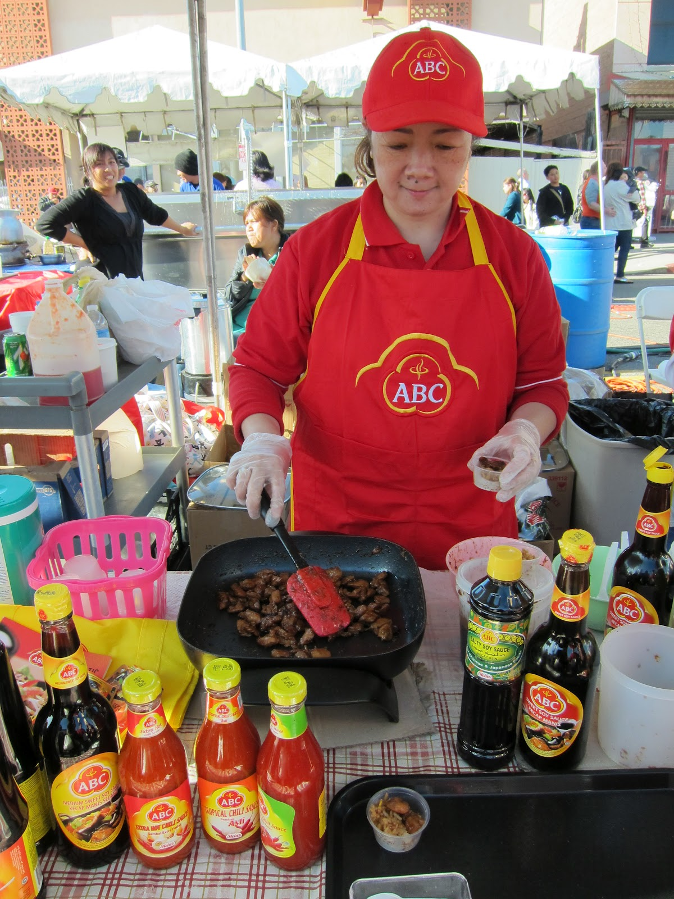
3. ÉCHANTILLONS ET DÉGUSTATIONS
Le moyen le plus rapide de gagner un client ? Le faire goûter.
La nourriture est émotionnelle, sensorielle et mémorable, et la dégustation transforme l'intérêt en confiance.
Pourquoi les échantillons fonctionnent-ils ?
Les gens se souviennent de ce qu'ils goûtent
La confiance s'installe rapidement, en particulier pour les aliments peu familiers ou culturels.
Crée une opportunité de parler de votre histoire et de vos valeurs
Ouvre la porte à un retour d'information ou à des commandes immédiates
Où vous pouvez proposer des dégustations
Marchés locaux, foires alimentaires ou festivals communautaires
Lors de pop-ups, de cuisines ouvertes ou de démonstrations de cuisine
Lors d'événements de mise en réseau, de groupes de femmes ou de célébrations culturelles

Slide 59
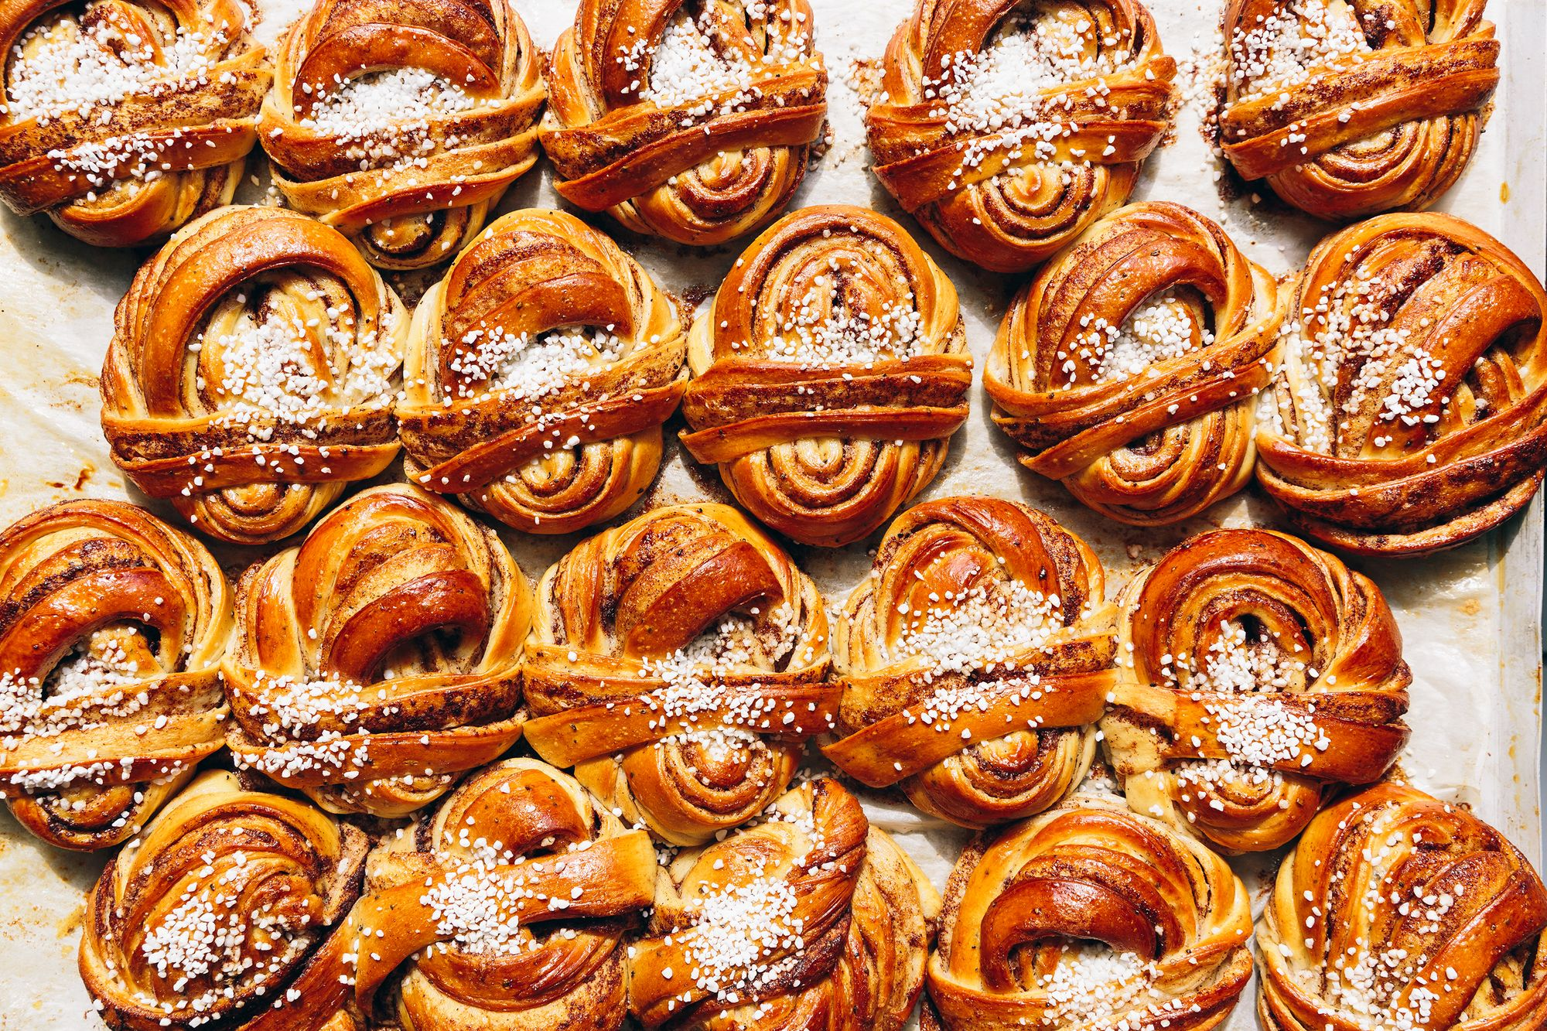
3. ÉCHANTILLONS ET DÉGUSTATIONS
Ce qu'il faut préparer
Petites portions sûres et faciles à tenir
Un présentoir propre et accueillant (serviettes en papier, plateaux, cure-dents)
Cartes de visite, liste de prix ou menu à proximité
Une courte présentation. Une phrase sur ce qu'ils dégustent et pourquoi c'est spécial. Quelque chose comme : "Bonjour ! Voudriez-vous goûter une bouchée de notre gâteau aux épices fait à la main ? C'est la recette de ma grand-mère d'Alep".
Les coûts peuvent s'accumuler, alors planifiez votre budget avec soin et dépensez les échantillons et les dégustations là où ils apportent le plus de valeur.

Slide 60
4. CARTES DE RECETTES
Ne vous contentez pas de vendre un produit, montrez aux gens comment l'apprécier.
Les cartes de recettes et les conseils de service font de votre repas une expérience.
Pourquoi ça marche
Aide les clients à utiliser votre produit en toute confiance
Ajoute de la personnalité et de la culture à votre emballage ou à votre stand sur le marché.
Encourage les achats répétés lorsque les clients utilisent votre produit à la maison
Ce qu'il faut inclure
Une recette simple ou un conseil de service (1 à 3 étapes maximum)
Ingrédients et mode d'emploi de votre produit
Une note personnelle ou un souvenir - "Cette sauce me rappelle les dîners de famille à Lagos".
Votre adresse sur les médias sociaux ou le lien de votre site web
Facultatif : Code QR vers une vidéo ou une recette complète
Exemple :
Essayez notre harissa rose avec des légumes rôtis ou mélangé à du couscous, pour une saveur nord-africaine audacieuse en moins de 5 minutes.

Slide 61
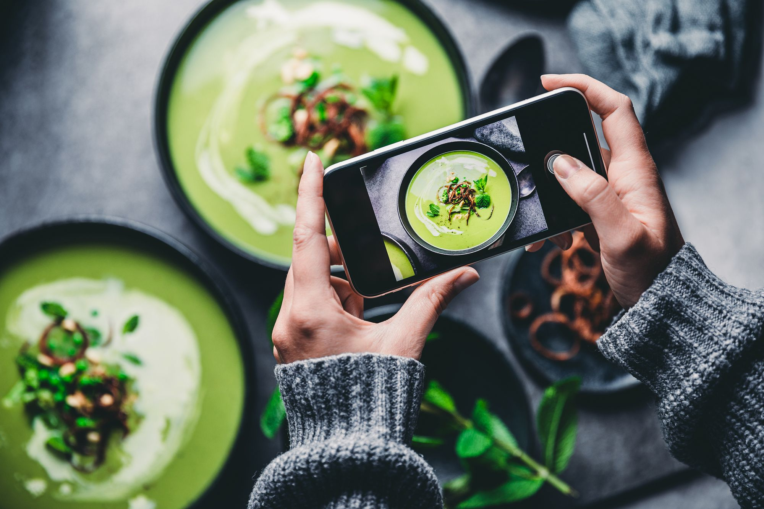
5. PHOTOGRAPHIE
Les gens mangent d'abord avec les yeux.
Des visuels forts attirent l'attention et donnent une image professionnelle
Aide les clients à imaginer votre cuisine à leur table
Idéal pour Instagram, les menus, les flyers et les sites web
Que photographier ?
Votre plat ou produit fini à la lumière naturelle
Vous êtes en action - en train de cuisiner, de préparer un plat ou de vendre
Ingrédients, épices, outils
Personnes dégustant votre nourriture (avec autorisation !)
Conseils pour des photos d'aliments réussies
Utiliser la lumière naturelle près d'une fenêtre, sans flash
Garder l'arrière-plan simple et propre
Faire des gros plans avec la texture et la couleur
Utilisez votre téléphone - vous n'avez pas besoin d'équipement sophistiqué

Slide 62
6. MARCHÉS DE PRODUCTEURS ET FOIRES DE RUE
Les marchés et les foires sont des lieux où les clients voient, goûtent et font confiance à votre marque. Ils offrent la possibilité de vendre, d'entrer en contact avec les gens et de renforcer votre présence au sein de la communauté.
Pourquoi les marchés fonctionnent-ils ?
Vous parlez directement aux clients. Les gens peuvent goûter vos plats sur place
Vous développez la reconnaissance de votre nom et le bouche-à-oreille
Vous apprenez ce que les gens aiment (et ce qu'ils demandent)
Ce qu'il faut apporter
Une table propre et attrayante
Signalisation avec votre nom, votre histoire et vos prix
Cartes de visite, prospectus ou listes de produits
Échantillons de dégustation (sûrs et de petite taille)
Lecteur de carte ou code QR pour les paiements mobiles
Conseils pour les jours de marché
Saluer tous les passants - un sourire invite à la conversation
"Voulez-vous essayer un échantillon gratuit ?
Prendre des notes sur les produits qui se vendent bien
Prenez des photos et publiez-les sur vos pages sociales

Slide 63
7. MATÉRIEL IMPRIMÉ - CE DONT VOUS AVEZ LE PLUS BESOIN
Même à l'ère du numérique, les documents imprimés ont encore de l'importance lorsqu'ils sont utiles, beaux et réfléchis. Utilisez-les pour laisser une impression durable sans laisser d'empreinte lourde.
Cartes de visite Elles sont peut-être démodées, mais elles constituent un outil de marketing important pour les entreprises.
renforcer votre crédibilité en tant que chef d'entreprise, créer des réseaux et faire des affaires.
connexions (vous pouvez obtenir 500 cartes de visite pour moins de 20 euros)
Communiqué de presse Pour les journaux locaux - les journalistes et les rédacteurs d'informations locales sont toujours
intéressés par les nouvelles locales. Vous connaissez maintenant votre USP, vous avez les
le début d'une histoire de marque et peut-être même une date de lancement de l'entreprise -
En rassemblant tous ces éléments dans un communiqué de presse, vous êtes sûr d’avoir quelque chose d'imprimé.

Slide 64
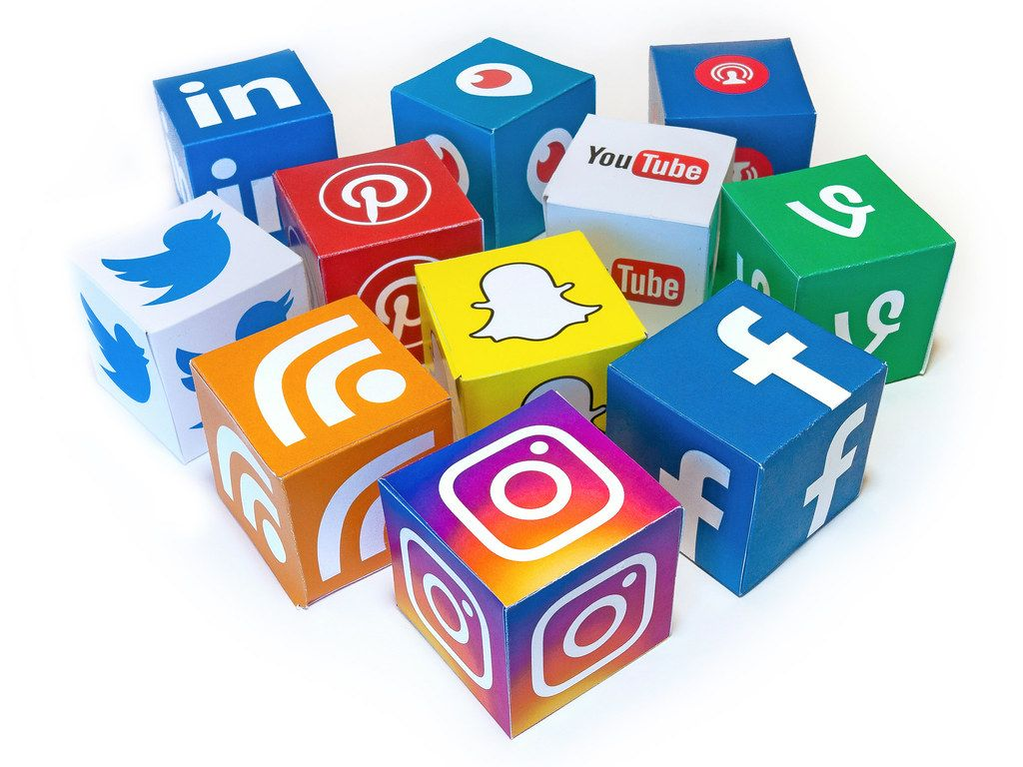
8. LES OUTILS DE MÉDIAS SOCIAUX
Il est gratuit. Il est flexible. Il fonctionne.
Vous n'avez pas besoin d'un gros budget, mais seulement de temps, d'attention et de constance.
Il vous permet d'entrer en contact avec des clients locaux ou même d'atteindre des personnes dans le monde entier.
Les médias sociaux vous permettent de montrer votre véritable voix, votre culture et vos coulisses, ce qui renforce la confiance.
Pourquoi cela fonctionne pour l'alimentation :
Les gens aiment les contenus alimentaires - ils sont visuels, émotionnels et partageables.
Vous pouvez publier des photos de vos plats, de vos ingrédients, de vos recettes de famille ou des jours de marché.
Vous pouvez utiliser des histoires, des vidéos ou des bobines pour montrer comment votre nourriture est fabriquée et pourquoi c'est important
Les médias sociaux sont l'un des meilleurs outils de marketing pour les jeunes entreprises alimentaires. Pourquoi ?

Slide 65
8. OUTILS DE MÉDIAS SOCIAUX
Établir des relations, pas seulement des contacts
Les médias sociaux ne permettent pas d'être partout. Il s'agit de se montrer là où c'est important. Commencez par une plateforme où votre public se trouve déjà (comme Instagram ou Facebook). Concentrez-vous sur la régularité de vos posts, répondez chaleureusement et racontez votre histoire un post à la fois.
Les gens suivent les gens. Montrez le côté humain de votre aventure culinaire
Il n'y a pas de mal à commencer modestement : un article par semaine vaut mieux que le silence.
Privilégier la connexion plutôt que la perfection - les histoires vraies font des adeptes fidèles
Utilisez vos messages pour inviter à la conversation : "Essayeriez-vous ce plat ?" ou "Quel est votre plat réconfortant préféré ?".

Slide 66
01
FACEBOOK
Facebook reste l'une des plateformes les plus puissantes pour développer votre activité.
De nombreuses personnes l'utilisent déjà quotidiennement, ce qui en fait un espace naturel pour développer la visibilité et la confiance.
Créer une page professionnelle pour :
Postez des photos de votre nourriture
Partagez votre histoire et vos valeurs
Annoncer des pop-ups, des livraisons ou des marchés
Construire une communauté fidèle
Son utilisation est gratuite et constitue un excellent moyen de rester en contact avec les clients actuels et d'en attirer de nouveaux.
FOCUS SUR FACEBOOK EN TANT QU'OUTIL DE MARKETING...

Slide 67
01
01
FACEBOOK
COMMENT CELA FONCTIONNE DANS LES ENTREPRISES
Facebook récompense l'engagement. Plus les gens interagissent avec vos publications, plus vous êtes visible.
Plus vos fans s'engagent avec vous, plus vos posts seront diffusés dans leur fil d'actualité. Encouragez vos fans à s'engager de 4 façons
FOCUS SUR FACEBOOK EN TANT QU'OUTIL DE MARKETING...
Liker
Cliquer sur un lien
Le partager avec d'autres
Laisser un commentaire

Slide 68
FOCUS SUR FACEBOOK EN TANT QU'OUTIL DE MARKETING...
01
FACEBOOK
FAIRE BONNE IMPRESSION
Votre photo de couverture et vos visuels en disent long sur votre marque. Faites en sorte qu'ils soient beaux, accueillants et faciles à comprendre.
Utilisez des outils gratuits tels que :
Canva.com - concevez des articles, des couvertures, des menus aux couleurs de votre marque
Pagemodo.com - pour les modèles de couverture spécifiques à Facebook (facultatif)
Montrez votre nourriture, votre visage ou votre mission immédiatement. Maintenez la fraîcheur de votre page grâce à des mises à jour saisonnières.

Slide 69
01
FACEBOOK - SOYEZ INTELLIGENTS
Faites fructifier votre temps sur Facebook en utilisant des outils simples qui vous épargnent des efforts et augmentent votre visibilité.
Programmer les messages Rédigez des messages à l'avance et programmez-les à des moments opportuns.
Expérimenter la fréquence Commencez modestement : 1 à 2 fois par semaine. Testez ce qui retient l'attention (photos, recettes, contenu en coulisses ?).
Utilisez les publicités Facebook (si vous êtes prêt) Même 1 à 2 euros par jour peuvent aller loin si vous ciblez le bon public. Essayez :
Page Likes Ads - pour augmenter le nombre de followers
Boosted Posts - pour renforcer la diffusion d'un article populaire
Ciblage local - idéal pour les livraisons de nourriture ou les événements
FOCUS SUR FACEBOOK EN TANT QU'OUTIL DE MARKETING...

Slide 70
01
VUE D'ENSEMBLE DE LA STRATÉGIE VIDÉO - LIVE vs REELS vs STORIES
Fonctionnalité | Facebook Live (également Instagram) | Enrouleurs | Histoires
Longueur | Jusqu'à 4 heures | Jusqu'à 90 secondes | 15 secondes par diapositive (disparaît en 24 heures)
Style | Temps réel, non édité, conversationnel | Éditée, rapide, accrocheuse | Décontracté, spontané, en coulisses
Meilleur pour | Questions et réponses, démonstrations, événements, lancements | Préparation des aliments, pas à pas, réactions, conseils culturels | Mises à jour quotidiennes, offres spéciales, informations rapides
Visibilité | Vu par les personnes qui sont en ligne en ce moment même | Affichage dans l'onglet Explore, fort potentiel de découverte | Montré aux personnes qui le suivent, l'engagement est élevé s'il est posté quotidiennement.
Édition | Pas possible pendant le flux (peut être sauvegardé plus tard) | Edition complète : musique, texte, effets | Ajouter des autocollants, des sondages, du texte, des GIFs
Temps investi | Moyen (prévoir ce qu'il faut dire) | Élevé (rédaction, publication intentionnelle) | Faible (afficher dans l'instant)
Exemple d'utilisation | "Regardez-moi me préparer pour le marché du week-end" | "3 façons d'utiliser notre chutney de tamarin" | "Le menu du jour à l'étalage
FOCUS SUR FACEBOOK EN TANT QU'OUTIL DE MARKETING...

Slide 71
Stratégie proposée aux entrepreneurs du secteur alimentaire
01
Utilisez des bobines pour attirer de nouveaux adeptes (montrez votre nourriture, votre processus, votre énergie).
Utilisez les histoires pour créer des liens quotidiens (mises à jour rapides, moments réels, sondages).
Utilisez Live occasionnellement pour des lancements, des questions-réponses ou lorsque vous souhaitez parler directement aux gens.
CONSEIL : vous pouvez réutiliser vos enregistrements en direct sous forme de bobines. Un seul élément de contenu peut servir à plusieurs fins.
FOCUS SUR FACEBOOK EN TANT QU'OUTIL DE MARKETING...
ACTION se perfectionne grâce à une formation en ligne gratuite
Meta Blueprint propose une suite complète de cours gratuits et autodidactes pour vous aider à développer vos compétences marketing sur Facebook, Messenger, Instagram et WhatsApp. Ces cours couvrent des sujets tels que la création d'une page d'entreprise, la publication de contenu et la publicité. https://www.facebook.com/business/learn

Slide 72
02
INSTAGRAM
Instagram est une plateforme puissante pour la création de contenu visuel. On dit qu'elle est 15 fois plus puissante que Facebook et qu'elle est faite pour montrer des plats magnifiques, des moments en coulisses et votre histoire en tant que fondateur. Il est conçu pour :
Photos de la vaisselle et de l'emballage
Courtes vidéos de la façon dont vous cuisinez, préparez ou servez.
Des histoires vraies - votre culture, votre mission, votre personnalité
Instagram dispose d'outils d'édition et de filtres intégrés qui aident même les débutants à donner à leurs posts un aspect soigné et professionnel.
FOCUS SUR INSTAGRAM EN TANT QU'OUTIL DE MARKETING...
CLIQUEZ POUR VOIR

Slide 73
02
INSTAGRAM, quoi poster
Voici quelques moyens simples et efficaces pour commencer :
Connectez vos chaînes Reliez Instagram à votre Facebook pour gagner du temps et toucher plus de monde.
Affichez ce qui vous semble réel Vous n'avez pas besoin de photos de cuisine soignées. Partager :
Préparation du marché
L'aménagement de votre cuisine
Rituels alimentaires culturels
Commandes d'emballage
Utiliser des vidéos courtes Les bobines et les histoires sont plus efficaces que les photos statiques. Pensez à 15-30 secondes : "Comment je sers mon plat préféré" ou "Une astuce pour plier des boulettes parfaites".
FOCUS SUR INSTAGRAM EN TANT QU'OUTIL DE MARKETING...

Slide 74
INSTAGRAM, créer des liens, pas seulement du contenu
02
Faites d'Instagram une voie à double sens, c'est un outil de relation.
Répondez aux commentaires. Remerciez, répondez avec des emojis ou posez une question.
Invitez vos followers à participer. Demandez aux gens d'expliquer comment ils utilisent votre produit. Utilisez des sondages simples pour stimuler l'engagement.
Partagez votre voix et votre vision. Laissez transparaître votre personnalité - votre public veut savoir qui se cache derrière les plats.
Utilisez les hashtags à bon escient. Les hashtags aident les internautes à découvrir vos articles. Mélangez des tags généraux (#homemade, #streetfood, #plantbased) avec des tags spécifiques/locaux (#dublinbakers, #syriansweets, #africanfoodlove).
Utilisez 5 à 10 hashtags pertinents au maximum par message. Créez un hashtag de marque (par exemple #TasteWithAmina) pour que les gens vous taguent en retour.
FOCUS SUR INSTAGRAM EN TANT QU'OUTIL DE MARKETING...

Slide 75
02
INSTAGRAM
Marquez les personnes et les lieux. Indiquez votre lieu de résidence sur chaque message (surtout si vous vendez localement). Marquez les clients, les partenaires ou les marchés lorsque cela est pertinent. Cela augmente la visibilité et encourage les partages
Utilisez des bobines. Les bobines sont davantage prises en compte par l'algorithme que les photos. Idées simples : verser de la sauce, retourner un pain plat, emballer une commande, dresser un plat.
Rédigez des légendes qui racontent une histoire. Partagez des histoires courtes et chaleureuses : "Ce chutney est fait comme ma grand-mère me l'a appris". "Nous nous levons à 5 heures du matin pour aller au marché - souhaitez-nous bonne chance ! Terminez par une question ou un appel à l'action : "Avez-vous déjà essayé cette combinaison ?" "Taguez quelqu'un qui en a besoin !
Postez régulièrement (pas constamment). 2 à 3 fois par semaine suffisent pour rester visible. Choisissez les mêmes jours ou heures si possible (Instagram récompense la régularité). Utilisez un calendrier de contenu ou des rappels pour vous aider à prendre l'habitude.
FOCUS SUR INSTAGRAM EN TANT QU'OUTIL DE MARKETING...

Slide 76
02
INSTAGRAM
Exemple d'une femme dans l'alimentation qui excelle sur Instagram
Cloë - Bon Puf barbe à papa barbe à papa artisanale originale
FOCUS SUR INSTAGRAM EN TANT QU'OUTIL DE MARKETING...
CLIQUEZ POUR VOIR

Slide 77
X (officiellement TWITTER) Est-ce que cela vous convient ?
03
X (anciennement connu sous le nom de Twitter) est toujours utilisé par certaines communautés, en particulier les journalistes, les écrivains gastronomiques et les réseaux de niche, mais il n'est pas essentiel pour la plupart des start-ups du secteur alimentaire.
Quand X peut être utile :
Vous souhaitez entrer en contact avec des médias, des blogueurs ou des militants
Vous faites partie d'un mouvement de justice alimentaire, culturel ou politique.
Vous aimez rédiger des réflexions rapides, des conseils ou des liens.
Mais pour la plupart des petites marques alimentaires, Instagram ou WhatsApp sont plus efficaces pour atteindre et engager les clients.
Si vous utilisez X, considérez-le comme un outil de mise en réseau et non comme une plateforme de vente.
FOCUS SUR X EN TANT QU'OUTIL DE MARKETING...

Slide 78
YOUTUBE, UN OUTIL PUISSANT POUR LES MARQUES ALIMENTAIRES
04
YouTube est le deuxième moteur de recherche au monde et il est idéal pour présenter vos plats dans des vidéos plus longues.
Pourquoi YouTube est important :
Les gens cherchent à savoir comment cuisiner, manger ou utiliser de nouveaux aliments.
Idéal pour raconter des histoires : origine, culture, but
Les vidéos restent visibles pendant des mois ou des années, et pas seulement pendant quelques heures
Vous pouvez lier des vidéos à votre site web, à WhatsApp, à votre bio Instagram, ou même à des codes QR sur les emballages
Ce qu'il faut afficher :
Comment préparer ou servir votre plat, vos produits ou votre service
Les coulisses d'une journée de préparation
Jour de marché : ce que nous avons vendu et appris
Mon histoire : pourquoi j'ai créé ce commerce alimentaire
FOCUS SUR YOUTUBE EN TANT QU'OUTIL DE MARKETING...

Slide 79
04
YOUTUBE, DÉBUTER
YouTube permet d'instaurer la confiance, et pas seulement de susciter l'adhésion. C'est l'occasion d'enseigner, d'inspirer et de créer des liens.
Ouvrez une chaîne YouTube à l'aide de votre compte Gmail
Donnez à votre canal un nom qui corresponde à votre activité
Télécharger des vidéos courtes (1-5 minutes pour commencer)
Ajoutez une vignette, une courte description et quelques mots-clés (par exemple : "houmous fait maison" ou "snacks ghanéens végétariens").
Montez vos vidéos avec :
YouTube Studio (montage de base et musique pour les vidéos téléchargées)
CapCut (montage vidéo mobile et de bureau, idéal pour les bobines et les courts métrages)
InShot (application mobile simple pour le découpage, la musique, le texte, l'exportation)
Canva (modèles vidéo, animations, stratégie de marque par simple glisser-déposer)
Conseil : terminez chaque vidéo par un appel à l'action : "Commandez ici", "Suivez-nous sur Instagram", "Abonnez-vous pour plus de recettes !".
FOCUS SUR YOUTUBE EN TANT QU'OUTIL DE MARKETING...

Slide 80
05
TIKTOK
TikTok est l'une des plateformes les plus puissantes pour se faire remarquer rapidement. Bien qu'elle soit connue pour ses tendances (notamment alimentaires) et sa musique, c'est aussi un excellent outil pour les petites entreprises alimentaires sans budget qui souhaitent entrer en contact avec de nouveaux publics.
Pourquoi TikTok fonctionne :
Vidéos courtes = engagement rapide
L'algorithme montre votre contenu aux personnes qui ne vous suivent pas encore.
C'est un excellent moyen d'expliquer ce que vous faites d'une manière réelle, simple et humaine.
Idées d'affichage :
Clips dans les coulisses de la cuisine
Mini recettes étape par étape
Réactions et témoignages des clients
L'histoire de votre marque en moins de 60 secondes
Vous n'avez pas besoin de danser ou de suivre les tendances ? Soyez authentique, cohérent et montrez le cœur qui se cache derrière vos plats.
FOCUS SUR TIKTOK EN TANT QU'OUTIL DE MARKETING...
CLIQUEZ POUR VOIR

Slide 81
05
TIKTOK : Transformer les suiveurs en clients
Obtenir des vues, c'est bien, mais votre objectif est d'établir de véritables relations et de réaliser des ventes. Voici comment passer de l'appréciation à l'achat fidèle :
S'engager activement :
Répondez aux commentaires et aux messages. Montrez que vous écoutez
J'aime et je commente pour créer un climat de confiance et une communauté
Posez des questions dans les légendes : "Essaieriez-vous ?" ou "Quel est votre préféré ?".
Faites travailler votre profil pour vous
Dans votre biographie, indiquez ce que vous proposez, par exemple des en-cas végétaliens faits à la main, des plats préparés sur commande.
Inclure des liens vers votre site web, WhatsApp ou un formulaire de commande
Utilisez un logo ou une photo reconnaissable comme image de profil.
FOCUS SUR TIKTOK EN TANT QU'OUTIL DE MARKETING...

Slide 82
05
TIKTOK : Transformer les suiveurs en clients
Ajouter des appels à l'action
Dans les légendes de vos vidéos, guidez les gens : "Order in bio 🔗" "Suivez pour plus de recettes faciles" "DM pour réserver pour des événements".
Être cohérent
TikTok recommande de publier 1 à 4 messages par jour, mais 3 à 5 par semaine suffisent à créer une dynamique.
Démarrer sur TikTok - Des étapes simples pour les entrepreneurs du secteur alimentaire
1. Téléchargez l'application et créez votre profil
Utilisez le nom de votre entreprise ou quelque chose de court et de mémorable.
Ajouter une photo de profil (votre visage, votre nourriture ou votre logo)
Rédigez une courte biographie : Ce que vous offrez + comment commander (par exemple : "Repas sri lankais faits maison. DM à réserver !")
Lien vers votre Instagram, votre site web ou WhatsApp
FOCUS SUR TIKTOK EN TANT QU'OUTIL DE MARKETING...

Slide 83
05
TIKTOK : Transformer les suiveurs en clients
2. Suivre d'autres créateurs d'aliments
Recherchez d'autres personnes qui fabriquent et vendent des produits alimentaires. Suivez, aimez et commentez pour apprendre et vous connecter.
Utilisez des hashtags tels que #smallbusiness, #foodtok, #veganfood, #diasporakitchen.
3. Réalisez votre première vidéo
Restez simple : "Voici ce que j'ai gagné aujourd'hui" "C'est pourquoi j'ai créé mon entreprise" "Qu'est-ce qu'il y a dans cette sauce ?"
Utilisez la lumière naturelle, souriez et parlez comme si vous vous adressiez à un client.
4. Utiliser des Hashtags et des légendes
Ajoutez 3 à 5 hashtags pour aider les gens à trouver votre vidéo.
Incluez un appel à l'action : "Suivez pour en savoir plus", "Commandez dans la bio", "Marquez quelqu'un qui aimerait ceci".
FOCUS SUR TIKTOK EN TANT QU'OUTIL DE MARKETING...

Slide 84
9. INFLUENCEURS LOCAUX ET AMBASSADEURS CULTURELS
Vous n'avez pas besoin d'une célébrité, mais d'une personne de confiance au sein de votre communauté. Un mot gentil de la part de la bonne personne peut faire plus que n'importe quelle publicité payante.
Qui sont-ils ?
Un chef respecté
Un étalage bien connu
Un écrivain, un blogueur ou un activiste dans le domaine de l'alimentation
Quelqu'un qui partage votre culture ou vos valeurs et qui a déjà un public fidèle
Ce qu'ils peuvent faire :
Collaborer à une recette, une dégustation ou un événement en direct
Publier un article sur votre produit sur Instagram ou Facebook
Invitez d'autres personnes à goûter vos plats
Dites à vos followers pourquoi ils aiment ce que vous faites

Slide 85
10. BOUCHE À OREILLE ET GROUPES WHATSAPP
Votre réseau est votre premier (et souvent meilleur) canal de commercialisation. Vos amis, vos voisins et vos clients peuvent vous aider à développer votre entreprise plus rapidement que vous ne le pensez.
Comment activer le bouche à oreille :
Demandez à vos clients satisfaits de partager vos informations dans les groupes WhatsApp ou Facebook locaux.
Créer une image "menu de la semaine" que vous pouvez envoyer facilement
Offrez une prime de parrainage ou de recommandation (même un petit remerciement compte).
Conseils WhatsApp pour les entrepreneurs du secteur alimentaire
1. Configurer un canal de diffusion
Créer une liste de diffusion WhatsApp (pas une discussion de groupe !)
Ajouter des clients réguliers qui acceptent de recevoir des mises à jour
Envoyez des menus, des offres spéciales ou des alertes de livraison - ils recevront votre message en privé, comme un texte direct.
Utiliser WhatsApp Business
Télécharger l'application gratuite WhatsApp Business
Mettre en place des réponses automatiques lorsque vous êtes occupé
Ajoutez un catalogue de produits, des heures d'ouverture et des réponses rapides (comme "Merci pour votre commande !").

Slide 86
11. SAVIEZ-VOUS QUE LE MARKETING PAR COURRIER ÉLECTRONIQUE EST UN OUTIL PUISSANT ?
Le courrier électronique vous permet de vous adresser directement à vos clients, dans leur boîte de réception, au moment où ils le souhaitent.
Pourquoi ça marche :
Un impact important pour un coût faible
Votre liste de contacts vous appartient, pas les médias sociaux
Suivi facile des ouvertures, des clics et des inscriptions
Vous aide à construire une base de clients loyaux et fidèles
Excellents outils gratuits :
Mailchimp.com - gratuit jusqu'à 500 abonnés
MailerLite.com - un design épuré, une assistance de qualité
Brevo.com (anciennement Sendinblue) - multilingue, adapté aux entreprises de l'UE
Essayez aussi : aweber.com, constantcontact.com

Slide 87
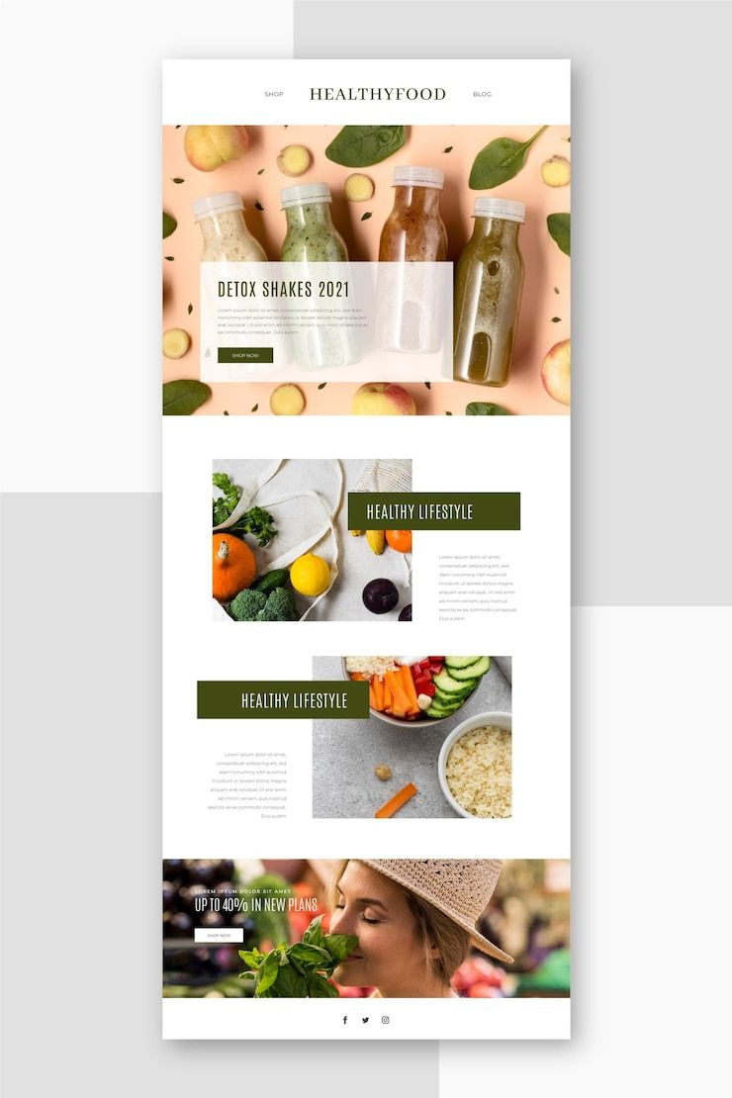
11. EMAIL MARKETING - commencer en 3 étapes faciles
Créer une liste
Commencez par ajouter des personnes que vous connaissez déjà : d'anciens clients, des amis, des membres de votre famille ou des personnes issues de votre marché.
Vous pouvez également importer des inscriptions provenant d'événements ou de WhatsApp.
Cette liste devient votre communauté d'utilisateurs - des personnes qui souhaitent recevoir des informations de votre part.
2. Concevoir un formulaire d'inscription
Utilisez votre plateforme de messagerie (comme Mailchimp ou MailerLite) pour créer un formulaire d'inscription.
Invitez le formulaire sur votre site web et partagez-le sur Instagram, WhatsApp ou via un code QR.
L'inscription doit être simple : nom, adresse électronique et autorisation d'envoyer des mises à jour.

Slide 88
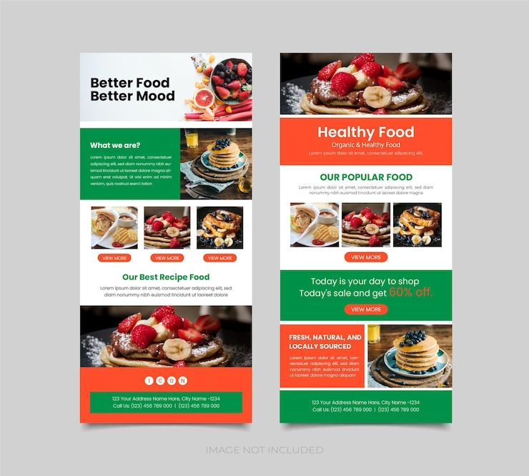
11. EMAIL MARKETING - commencer en 3 étapes faciles
Offrez quelque chose de modeste en échange de votre inscription, par exemple une recette, une dégustation gratuite ou un accès anticipé à votre menu.
3. Envoyer une campagne
Une campagne est simplement un e-mail que vous envoyez à votre liste.
Vous pouvez inclure : Une photo de votre produit ou de votre stand, une courte histoire ou un aperçu culturel, un menu hebdomadaire, une offre spéciale et un "merci" pour votre soutien récent.
Veillez à ce qu'il soit intéressant et personnel ; écrivez comme si vous écriviez à un client que vous connaissez.
Commencez par un courriel par mois, puis développez à partir de là.

Slide 89
L'OUTIL LE PLUS IMPORTANT EST L'ACTION.
Votre boîte à outils est prête - choisissez vos outils
Il n'est pas nécessaire d'utiliser tous les outils de marketing dès le départ.
Commencez par ceux qui vous semblent réalisables, naturels et adaptés à votre entreprise.
Posez-vous la question :
Où mes clients passent-ils déjà du temps ?
Quel outil vous semble le plus intéressant ou le plus facile à essayer en premier ?
Puis-je m'engager à faire un petit pas cette semaine ? Et construire à partir de là.
Établissez maintenant un plan des outils qui conviennent le mieux à votre entreprise, avec lesquels vous allez commencer et mettez votre plan par écrit.

Slide 90
Suivant - Étape 6
Les ventes sont le moteur de votre entreprise alimentaire
www.3kitchens.eu

